Slide 1

Amasya Üniversitesi Mühendislik Fakültesi
Bilgisayar Mühendisliği Bölümü
BIL416 – Metasezgisel Algoritmalar
Hafta 1
TEMEL KAVRAMLAR
Dr. Funda KUTLU ONAY

Slide 2

GİRİŞ
Bir optimizasyon problemi, belirli bir hedefin veya kriterin en iyi veya
en kötü durumunu belirlemek için bir dizi değişkenin
(karar
değişkenleri) değerlerini belli sınırlamaları sağlayacak şekilde seçmeye
çalıştığımız matematiksel bir problemdir.
Optimizasyon, verilen şartlar altında en iyi sonucun elde edilmesidir.
Bu problemde ilk adım karar değişkenleri veya parametreleri olarak isimlendirilen parametre setini tanımlamaktır.
Optimizasyon alanında
en önemli gelişmeler 18 yy’da Newton ve Lagrange
tarafından yapılmıştır.
İstenilen kar veya gerekli çaba, karar değişkenlerinin
olarak ifade edilir. (amaç fonksiyonu)
Optimizasyon sürecinde amaç fonksiyonunu maksimize ya da
koşullar bulunur.
bir fonksiyonu
minimize
eden

Slide 3
GİRİŞ
N değişkenli x=x1,x2,…,xN vektörü için, maliyet/amaç fonksiyonu
f(x)=f(x1,x2,…,xN) şeklinde ifade edilir.
Bazı problemlerde birden fazla amaç fonksiyonu bulunabilir.
Yani problem birden fazla en küçük yapılacak fonksiyon içeriyorsa çok
amaçlı (multi objective) optimizasyon problemi olarak adlandırılır.
Problem için sınırlamaları sağlayan mümkün tüm çözümlerin oluşturduğu bölge araştırma yapılabilecek uygun (feasible) çözüm bölgesi olarak adlandırılır.
f(x*)<=f(x) ile verilen şartı uygun bölge içindeki tüm muhtemel (x) için
sağlıyor ise f(x)fonksiyonu x*’da küresel minimuma sahiptir.
Eğer bu denklem
dar bir
bölge
içinde,
x*’in
dar
bir komşuluğunda tüm
muhtemel çözümler için
sağlanıyorsa
f(x)
x*’da
bölgesel
(lokal/yerel)
minimuma sahiptir.

Slide 4
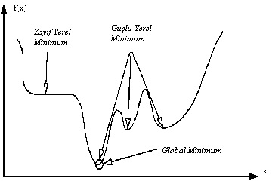
GİRİŞ
Fonksiyonlar sürekli ve türevlenebilir olmalıdır.
Çok küçük pozitif ve negatif bütün h değerleri için f(x0) ≤ f(x0 +h) ise
f(x) fonksiyonu x0 ’da yerel minimuma sahiptir.
f(x0) ≥ f(x0 +h) ise f(x) fonksiyonu x0 ’da yerel maksimuma sahiptir.
İfade, x0 noktasında f fonksiyonunun değerinin h'nin her iki tarafında da x0'ya çok yakın bir noktada daha küçük veya eşit olduğunu belirtir. Bu durumda, x0 noktasında f fonksiyonunun bir yerel minimuma sahip olduğu söylenebilir.

Slide 5

OPTİMİZASYON PROBLEMLERİNİN SINIFLANDIRILMASI
Optimizasyon problemleri, sınırlı (kısıtlı) ve sınırsız (kısıtsız) olmak üzere iki ana kategoriye ayrılabilir:
Sınırlı (Kısıtlı) Optimizasyon Problemleri:
Sınırlı optimizasyon problemleri, karar değişkenlerine uygulanan belirli kısıtlar altında optimize edilmeye çalışılan bir amaç fonksiyonuna sahiptir.
Bu kısıtlar, karar değişkenlerinin belirli aralıklarda olması, belirli ilişkileri karşılaması veya belirli sınırlamalara tabi olması gibi çeşitli şekillerde olabilir.
Örneğin, bir üretim sürecindeki hammadde miktarını maksimize etmek veya bir işletmenin karını maksimize etmek için belirli kaynak sınırlamaları altında en uygun üretim planını bulmak gibi problemler sınırlı optimizasyon problemlerine örnektir.

Slide 6
OPTİMİZASYON PROBLEMLERİNİN SINIFLANDIRILMASI
Sınırsız (Kısıtsız) Optimizasyon Problemleri:
Sınırsız optimizasyon problemleri, herhangi bir kısıtlama olmaksızın
optimize edilmeye çalışılan bir amaç fonksiyonuna sahiptir.
Bu tür problemler, genellikle bir fonksiyonun en büyük veya en küçük değerini bulmayı amaçlar ve karar değişkenlerine uygulanan herhangi bir kısıtlama yoktur.
Örneğin, bir maliyetini
kullanılan
minimize etmek için en uygun şekli bulma
mühendislik
tasarımında
bir malzemenin veya
bir tedarik
zincirindeki toplam maliyeti minimize etmek için en uygun lojistik planı
bulma gibi problemler sınırsız optimizasyon problemlerine örnektir.
Sınırlı ve sınırsız optimizasyon problemleri, farklı matematiksel yöntemler
ve algoritmalar kullanılarak çözülebilir. Her iki türde de, amaç
fonksiyonunun optimize edilmesi ve karar değişkenlerinin belirli
kısıtlar altında veya kısıtlama olmaksızın en uygun değerlerinin bulunması
hedeflenir.

Slide 7
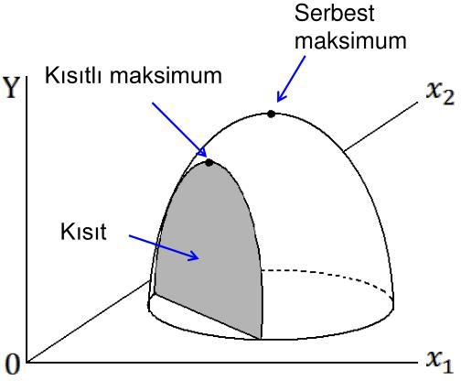
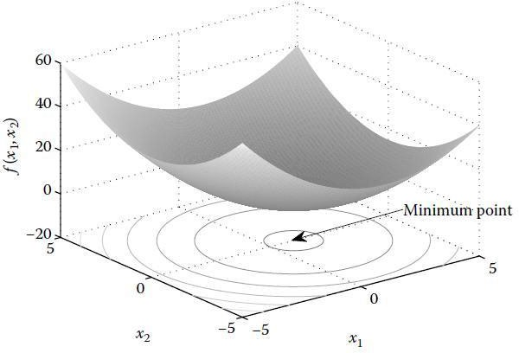
OPTİMİZASYON PROBLEMLERİNİN SINIFLANDIRILMASI
Sınırsız (Kısıtsız) Optimizasyon
Sınırlı (Kısıtlı) Optimizasyon

Slide 8
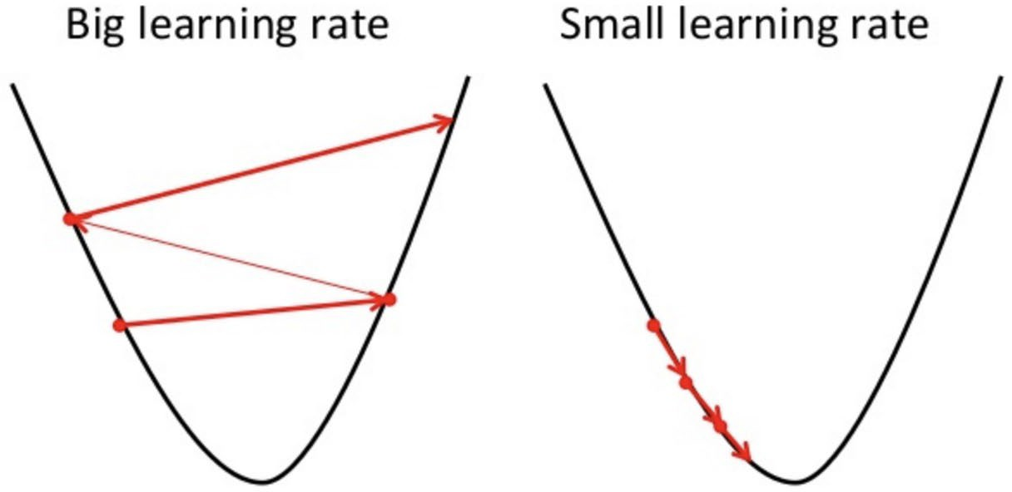
KLASİK OPTİMİZASYON METOTLARI
Klasik optimizasyon metotları, yaygın matematiksel
farklı problemleri çözmek
için
kullanılan
belirli
altında çalışır ve belirli tipte problemler için optimize
ve hesaplamalı tekniklerdir. Bunlar genellikle
sınırlılıklar edilmiştir.
Başlangıçta rastgele bir başlangıç noktası seç: x0
İterasyon sayacını başlat: iter = 0
Durdurma kriterini belirle: ε (örneğin, ε = 0.001)
Bir önceki noktanın gradyanını başlat: grad_prev = 0
Döngü başlat:
grad = gradyan_fonksiyonu(x)
Eğer ||grad - grad_prev|| < ε ise
- Döngüyü durdur ve sonucu döndür: x
x = x - α * grad (α: öğrenme oranı veya adım büyüklüğü)
iter = iter + 1
grad_prev = grad
Döngü sonu
Gradyan İnişi (Gradient Descent):
Bir fonksiyonun minimumunu
veya
maksimumunu bulmak için iteratif bir yaklaşım kullanır.
Gradyan inişi, fonksiyonun gradyan
vektörünü | kullanarak | her | adımda
fonksiyonun | azalan | veya | artan
yönünde ilerler.

Slide 9
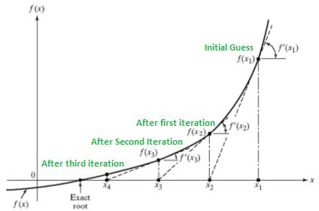
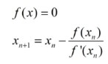
KLASİK OPTİMİZASYON METOTLARI
Newton-Raphson Metodu:
İkinci türevlerin kullanıldığı bir iteratif yöntemdir.
Newton-Raphson metodu, bir fonksiyonun minimumunu veya maksimumunu bulmak için gradyan ve ikinci türev bilgisini kullanır.
Başlangıçta bir tahmin değeri seç: x0
İterasyon sayacını başlat: iter = 0
Durdurma kriterini belirle: ε (örneğin, ε = 0.001)
Döngü başlat:
grad = f'(x)
ikinci_turev = f''(x)
Eğer |grad| < ε ise veya iterasyon sayısı maksimuma ulaşırsa:
- Döngüyü durdur ve sonucu döndür: x
x = x - grad / ikinci_turev
iter = iter + 1
Döngü sonu

Slide 10
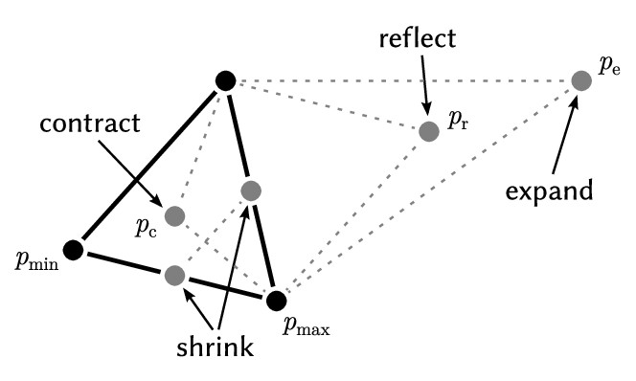
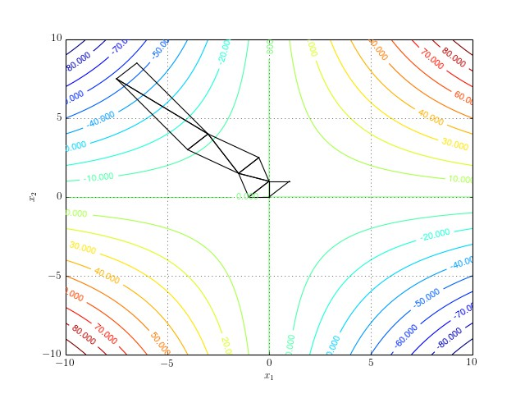
KLASİK OPTİMİZASYON METOTLARI
Nelder-Mead Yöntemi:
Değişken boyutlara sahip fonksiyonların minimize edilmesi için bir yöntemdir.
Nelder-Mead yöntemi, bir fonksiyonun minimumunu bulmak için çoklu köşelerden oluşan bir simpleks kullanır.
Başlangıçta bir başlangıç nokta kümesi oluştur: x0, x1, ...,
xn
İterasyon sayacını başlat: iter = 0
Durdurma kriterini belirle: ε (örneğin, ε = 0.001)
Döngü başlat:
Sıralı puanları (x0, x1, ..., xn) kullanarak bir simpleks
açık oluştur.
Puanları köşe (en kötü), ortanca (ikinci en kötü) ve en iyi
olarak etiketle.
Ortalama nokta: xm = (x0 + x1 + ... + xn) / n
Yansıma: xr = xm + α * (xm - xn)
Eğer xr, en iyi noktanın ardındaysa:
Genişleme: xe = xm + β * (xr - xm)
Eğer f(xe) < f(xr) ise:
xr'yi kabul et, yani xr = xe
Değilse:
xr'yi kabul et, yani xr = xr'
Değilse:
xr'yi kabul et, yani xr = xr'
Eğer f(xr) < f(en iyi nokta) ise:
Yansıma kabul edilir, yani xn+1 = xr
Değilse:
Küçültme: xk = (en kötü nokta + en iyi nokta) / 2
Küçültme kabul edilir, yani xn+1 = xk
Eğer durma kriteri karşılanırsa veya maksimum iterasyon sayısına ulaşılırsa:
Döngüyü durdur ve sonucu döndür: en iyi nokta
iter = iter + 1
Döngü sonu

Slide 11
SEZGİSEL ALGORİTMA NEDİR?
Herhangi bir amacı gerçekleştirmek için veya hedefe
vermek
varmak
için
çeşitli
alternatif hareketlerden etkili olanlara karar
amacı ile tanımlanan
kriterler veya bilgisayar metotlarıdır.
Bu algoritmalar, çözüm uzayında optimum edilemeyen algoritmalar olarak da adlandırılır.
çözüme
yakınsaması
ispat
Bu tür algoritmalar yakınsama özelliğine sahiptir, ama kesin çözümü garanti etmezler, sadece kesin çözüme yakın çözümü garanti ederler.

Slide 12
SEZGİSEL ALGORİTMALARIN GENEL ÖZELLİKLERİ
Heuristik yöntemler deneyime alanının
Yöntemler:
Sezgisel
algoritmalar,
genellikle
heuristik
kullanır. Yani,
problemi
çözmek
için
hızlı,
kural
tabanlı
ve
ederler.
karmaşıklığını azaltmaya ve optimize
dayalı yaklaşımları tercih
Bu yöntemler, problem
edilmiş ancak belki de
kesin olmayan çözümler üretmeye odaklanır.
•
Hızlı Çalışma: Sezgisel
algoritmalar genellikle
hızlı çalışır ve çözümün
yakın zamanda bulunmasını amaçlar. Bununla birlikte,
bazen
bu hızlı
çalışma, daha iyi bir çözüm için daha
fazla hesaplama yapılmadan önce
bir alt-optimal çözümle sonuçlanabilir.
•
Global ve Yerel Optimizasyon: Bazı sezgisel
algoritmalar,
genel bir
optimizasyon odaklanır. bağlıdır.
amacı güderken, diğerleri
problemin türüne ve gereksinimlerine
daha yerel bir optimizasyon
Bu, belirli bir

Slide 13
SEZGİSEL ALGORİTMALARIN GENEL ÖZELLİKLERİ
Stokastik Olabilirler: Bazı sezgisel algoritmalar, stokastik veya rastgele bir bileşen içerebilir. Bu, çözüm alanının daha geniş bir aralığını keşfetmek ve daha iyi çözümler bulmak için kullanılır.
Uygulama Çeşitliliği: Sezgisel algoritmalar, geniş bir uygulama
tespit,
yelpazesine sahiptir. Optimizasyon, sınıflandırma, sıralama,
keşif ve daha birçok alanda kullanılabilirler.
Parametre Ayarlamaları: Sezgisel
algoritmalar bu parametrelerin
genellikle
çeşitli şekilde
parametrelere
ayarlanması,
sahiptir ve
algoritmanın
doğru bir
performansını
etkileyebilir.
Bu nedenle,
bu
algoritmaların uygulanması ve ayarlanması genellikle tecrübe ve deneme
yanılma gerektirir.
Sezgisel algoritmalar, belirli bir problemin çözümü için uygun olabilirken, başka problemler için etkili olmayabilirler. Dolayısıyla, herhangi bir problem için en uygun algoritmanın seçimi, problem alanının gereksinimlerine, veri yapısına ve çözümün hassasiyetine bağlı olacaktır.

Slide 14
SEZGİSEL ALGORİTMALARA NEDEN GEREK DUYULUR?
Karmaşık Problemlerin Çözümü: Birçok gerçek dünya problemi, çok karmaşık
ve optimize edilmesi
zor problemlerdir.
Sezgisel
algoritmalar, bu tür
karmaşık problemleri çözmek için kullanılabilir ve genellikle pratik
çözümler sunarlar.
•
Optimizasyon Problemleri: Birçok
optimizasyon
problemi,
genellikle
birçok değişken ve kısıtlama
içerir
ve en iyi çözümü
bulmak
zordur.
Sezgisel algoritmalar, bu
tür optimizasyon problemlerini çözmek için
etkili bir yaklaşım sunar.
•
Bilgisayarın Sınırları: Bazı
problemler,
bilgisayarın
işlem
gücü
veya hale
bellek sınırlamaları nedeniyle
kesin çözümü çok zor veya
imkansız
getirir. Sezgisel algoritmalar, bu tür problemler
için
pratik
çözümler
sunabilir ve genellikle hızlı çalışırlar.

Slide 15
SEZGİSEL ALGORİTMALARA NEDEN GEREK DUYULUR?
Kesinlik ve Hassasiyet Gereklilikleri: Bazı problemler için
kesin ve
ve
doğru çözümler gereklidir. Ancak, bazı durumlarda, bu tür kesinlik
hassasiyet gereksinimlerini karşılamak zor veya maliyetlidir. Sezgisel algoritmalar, bu tür problemler için kabul edilebilir ve pratik çözümler sunabilir.
•
Yüksek Boyutluluk
ve
Karmaşıklık:
Bazı problemler,
yüksek boyutlu ve
karmaşık veri veya
yapılarla ilgilidir. Bu tür problemler, genellikle
kesin çözümleri bulmak zor olabilir. Sezgisel algoritmalar, bu tür
karmaşık ve yüksek boyutlu problemleri çözmek için kullanılabilir.
•
Pratik Uygulamalar: Sezgisel algoritmalar, birçok pratik uygulamada
kullanılır.
Örneğin,
işletme ve lojistik gibi birçok alanda sezgisel algoritmalar yaygın
yapay zeka, veri analizi, optimizasyon, robotik,
olarak kullanılır.
Anlaşılabilirlik: Anlaşılabilirlik açısından sezgisel algoritmalar karar vermede çok daha basit olabilir.

Slide 16
SEZGİSEL ALGORİTMALARIN DEĞERLENDİRİLMESİ İÇİN KRİTERLER
Performans: Algoritmanın çalışma hızı ve işlemci kaynaklarını
ne kadar
etkin kullandığı önemlidir. Performans, bir algoritmanın bir problemi
çözme süresi ve hafıza kullanımı gibi ölçümlerle değerlendirilebilir.
Optimalite: Optimalite, kalitesiyle
Algoritmanın ne kadar iyi sonuçlar üretebildiği algoritmanın bir problemi çözme yeteneği ve
ve
önemlidir.
çözümün
belirli
ilgilidir. Optimalite, genellikle problem türüne
bir uygulamaya bağlıdır.
•
Genellik: Algoritmanın genel
bir uygulama yelpazesine
sahip
olması
önemlidir. Bir algoritmanın
farklı problemleri çözebilme
yeteneği ve
farklı uygulamalara uyum sağlayabilme
yeteneği genellikle değerli bir
özelliktir.
Robustluk: Algoritmanın çeşitli girişlere ve durumlara
dayanıklı olduğu önemlidir. Robustluk, algoritmanın
karşı ne kadar
istikrarlı ve
güvenilir bir şekilde çalışabilme yeteneğiyle ilgilidir.

Slide 17
SEZGİSEL ALGORİTMALARIN DEĞERLENDİRİLMESİ İÇİN KRİTERLER
Kolaylık:
kolaysa,
Algoritmanın kullanımı, anlaşılması ve uygulanması
ne kadar
dostu sahip
o kadar değerlidir. Kolaylık,
bir algoritmanın kullanıcı
tabanına
olması, açıkça belgelenmiş olması
ve geniş bir kullanıcı
olmasıyla ilgilidir.
•
Adaptabilite: Algoritmanın değişen gereksinimlere ve koşullara nasıl
uyum sağladığı önemlidir. Adaptabilite, bir algoritmanın esneklik
derecesini ve değişen koşullara uyum sağlama yeteneğini ifade eder.
Ölçeklenebilirlik: Algoritmanın büyük veri setleri veya yüksek boyutlu
problemlerle
algoritmanın
nasıl başa çıktığı
veri boyutu veya
önemlidir. Ölçeklenebilirlik, bir problem
karmaşıklığı arttığında
performansının nasıl etkilendiğini ifade eder.

Slide 18
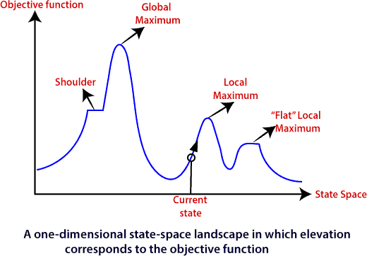
HILL CLIMBING
Hill climbing, basitçe bir problemdeki
mevcut
çözümü
iyileştirmek
için
kullanılan
bir iteratif sezgisel arama
tekniğidir.
bir
tırmanırken, o anki konumunuzdan daha yüksek
Adını,
tepe veya zirve arama
metaforundan alır; çünkü bir tepeye bir konuma gitmeye çalışırsınız.
Bu yöntem, genellikle bir durum alanında (problem çözümünün olası durumlarının temsil edildiği bir alan) bir başlangıç noktasından başlar ve ardından en iyileştirilmiş çözüme doğru adımlar atarak ilerler. Her adımda, mevcut konumdaki çözümü daha iyi bir duruma getirecek bir adım seçilir. Eğer seçilen adım mevcut konumdan daha iyi bir çözüme götürüyorsa, o adım atılır. Ancak, bu adım daha kötü bir sonuca yol açarsa, algoritma sonlandırılır veya başka bir adım seçilebilir.
Ancak, hill climbing tekniğinin, çözümlerin
yerel
minimumlarda
veya nedenle
maksimumlarda global optimumu
sıkışabileceği, bu
kaçırabileceği bir dezavantajı vardır.
Bu nedenle, hill climbing genellikle diğer daha sofistike optimizasyon teknikleriyle birlikte kullanılır veya geliştirilmiş versiyonları tercih edilir.

Slide 19
HILL CLIMBING
Başlama noktası iki şekilde seçilebilir:
Rastgele
Daha önceden belirlenmiş noktalara göre.
Zayıf yanları:
-Genellikle lokal optimum olan çözümlerde sonlanmaktadır.
-Elde edilen optimum başlama noktasına bağlıdır.
-Genellikle istenen sonucu elde etmede hesaplama zamanı için bir üst limit yoktur.
Avantajları:
-Uygulamak çok kolaydır.
-Sadece problemin gösterimi, değerlendirme fonksiyonu ve komşu çözüm üretme fonksiyonu yeterlidir.

Slide 20
HILL CLIMBING
Örnek:
f (x) = x² − 3∗ x
fonksiyonunun maksimum değerini bulalım:
Rastgele bir x değeri
seçilsin. x=2 olsun
En iyi komşu seçimi. En yüksek
değere sahip olan komşu seçilir:
f (3) = 3² − 3∗ 3 = 0
f (1) = 1² − 3∗1 = −2
Adım 1:
Adım 5:
Başlangıç değeri değerlendirme
f (2) = 2² − 3∗ 2 = −2
Adım 2:
Hareket ve güncelleme. x=1 olarak
güncellenir ve adımlar tekrarlanır.
Adım 6:
Komşu durumların üretilmesi. Mevcut x değerinden belli adım boyutuyla sağla veya sola hareket edilerek iki komşu nokta elde edilir.
Adım 3:
Adım 7:
Durma koşulu (örneğin maksimum
iterasyon sayısı, hata değeri vb.)
sağlanıncaya kadar adımlar tekrarlanır.
Komşu durumların değerlendirilmesi.
1 adım artıralım ve azaltalım. (x=3, x=1)
Adım 4:

Slide 21
ÖDEV
Hill Climbing konusunda bir makale incelenerek elde edilen sonuçları içeren bir rapor hazırlanacaktır.
İncelenen makalede Hill climbing kullanılmasının gerekçeleri, uygulamanın sonuçları değerlendirilecektir.
İncelenen makale güncel (son 5 yılda yayınlanmış) olacaktır. Makale uluslararası bir dergide yayınlanmış olacaktır.
Makale aramak için Google Scholar’dan faydalanabilirsiniz.

Slide 22
Metasezgisel Algoritmalar

Slide 23
METASEZGİSEL ALGORİTMALAR
Metasezgisel algoritmalar, sezgisel algoritmaları geliştirmek, uyarlamak veya optimize etmek için kullanılan üst düzey algoritmalar veya çerçevelerdir.
Bunlar, sezgisel algoritmaların çalışma prensiplerini ve özelliklerini kullanarak daha karmaşık ve genel çözümler sağlamak için tasarlanmıştır.
Metasezgisel algoritmaların amacı, belirli bir problem sınıfında
dizi sezgisel algoritmayı bir araya getirerek daha yüksek
iyi çalışan bir
iyi
performans, daha
yakınsama veya daha geniş bir uygulama alanı sağlamaktır.
Bu, farklı sezgisel algoritmaların birleştirilmesi, parametrelerinin ayarlanması, çapraz optimizasyonu veya daha sofistike arama stratejileri gibi yöntemlerle gerçekleştirilebilir.

Slide 24
METASEZGİSEL ALGORİTMALAR
Bir metasezgisel algoritma genellikle şu adımları içerir:
Sezgisel Algoritma Seçimi: Problem alanına sezgisel algoritmaların seçilmesi. Örneğin, tavlama, karınca kolonisi optimizasyonu gibi.
ve gereksinimlere uygun olan temel
genetik algoritmalar, simüle edilen
Parametre Ayarlama: Seçilen sezgisel algoritmaların parametrelerinin
ayarlanması
veya optimize edilmesi. Bu, algoritmanın performansını ve yakınsamasını artırabilir.
Popülasyon Yönetimi: Bazı metasezgisel algoritmalar, birden fazla
algoritmanın bir araya getirilmesi veya ağırlıklandırılması
sezgisel
gibi
yöntemlerle
popülasyon yönetimini içerebilir.
Çapraz Optimizasyon:
Farklı sezgisel algoritmalar arasında bilgi ve çözüm
değişimini sağlayarak daha iyi çözümlerin bulunmasını sağlar.
Sonlandırma Koşulları:
Algoritmanın sonlanma koşullarının belirlenmesi, örneğin
maksimum iterasyon sayısı veya belirli bir iyileştirme eşiği gibi.

Slide 25
METASEZGİSEL ALGORİTMALARIN ÖZELLİKLERİ
Modülerlik: Metasezgisel
algoritmalar,
farklı
sezgisel modüler
algoritmaları
bir araya
getirerek veya farklı bileşenleri birleştirerek
bir yapıya
sahiptir. Bu
modülerlik, algoritmaların kolayca değiştirilmesini, yeniden yapılandırılmasını
veya optimize edilmesini sağlar.
Esneklik: Metasezgisel algoritmalar, farklı problem türleri veya gereksinimler için
uygun hale getirilebilir. Bu, farklı sezgisel algoritmaların
algoritmanın
veya
bileşenlerin
kullanılması, parametrelerin ayarlanması veya
gerçekleştirilebilir.
Yönlendirme: Metasezgisel algoritmalar, problem
yapılandırılmasıyla
alanında çözüm
alanını bilgi gibi
aramak için alışverişi, yöntemlerle
sezgisel çapraz
algoritmaları yönlendirme
optimizasyon veya
yeteneğine sahiptir. Bu,
stratejileri
çeşitli arama
gerçekleştirilebilir.

Slide 26
METASEZGİSEL ALGORİTMALARIN ÖZELLİKLERİ
Optimalite ve Yakınsama: Metasezgisel algoritmalar, belirli
bir problemi çözmek
için temel sezgisel algoritmaların avantajlarını birleştirerek daha
iyi bir
performans sağlayabilir. Bu, daha hızlı yakınsama, daha iyi çözüm kalitesi veya daha geniş bir çözüm alanı sağlamak için kullanılabilir.
Uygulanabilirlik: Metasezgisel algoritmalar, genellikle çeşitli problem alanlarında
ve uygulama gereksinimlerinde kullanılabilir. Bu, mühendislik, işletme, yapay
zeka, için
finans ve diğer birçok alanda farklı problemlerin çözümü kullanılabilirliklerini artırır.
Değişkenlik: Metasezgisel algoritmalar, belirli bir problem alanında farklı
çözüm
stratejilerini veya yaklaşımlarını bir araya getirme esnekliğine sahiptir.
Bu,
algoritmanın adaptasyon yeteneğini ve farklı problem türleri üzerindeki
uygulanabilirliğini artırır.
Bu özellikler, metasezgisel algoritmaların sezgisel algoritmaların özelliklerini daha yüksek bir seviyede birleştirerek daha geniş bir uygulama alanına ve daha iyi bir
performansa sahip olmasını sağlar. Bu nedenle, metasezgisel algoritmalar,
karmaşık
optimizasyon problemlerinin çözümü için önemli bir araç haline gelmiştir.

Slide 27
METASEZGİSEL ALGORİTMALARIN AVANTAJLARI
Çeşitlilik: Metasezgisel algoritmalar, farklı
temel sezgisel algoritmaların
birleştirilmesi veya yönlendirilmesi yoluyla çeşitli çözüm stratejilerini bir araya getirebilir. Bu, daha geniş bir çözüm alanını araştırabilir ve daha iyi çözüm çeşitliliği sağlayabilir.
Yüksek Performans: Farklı algoritmaların birleştirilmesi veya yönlendirilmesi,
daha gibi elde
hızlı yakınsama, daha iyi çözüm
kalitesi
veya daha geniş bir çözüm
iyi
alanı
avantajlar sağlayabilir. Bu, belirli bir problem için daha etmenin bir yolunu sunabilir.
performans
Esneklik: Metasezgisel algoritmalar, farklı problem türleri veya gereksinimler için uygun hale getirilebilir. Bu, algoritmanın kolayca uyarlanmasını veya optimize edilmesini sağlar.
Modülerlik: Metasezgisel algoritmalar, farklı bileşenlerin bir araya getirilmesiyle oluşturulduğu için modüler bir yapıya sahiptir. Bu, algoritmanın değiştirilmesini veya yeniden yapılandırılmasını kolaylaştırır.

Slide 28
METASEZGİSEL ALGORİTMALARIN DEZAVANTAJLARI
Karmaşıklık: Metasezgisel algoritmalar, farklı algoritmaların birleştirilmesi veya yönlendirilmesi nedeniyle daha karmaşık bir yapıya sahip olabilir. Bu, algoritmanın anlaşılması, uygulanması ve optimize edilmesi açısından zorluklar doğurabilir.
Parametre Ayarı: Metasezgisel algoritmaların birçok parametresi olabilir ve bu parametrelerin ayarlanması zor olabilir. Bu, algoritmanın optimum performansını elde etmek için zaman alabilir.
Yönlendirme Sorunları: Bazı metasezgisel algoritmalar, farklı algoritmalar arasında bilgi ve çözüm değişimi yaparak arama sürecini yönlendirebilir. Ancak, bu tür yönlendirme stratejileri, problem alanına ve uygulama gereksinimlerine bağlı olarak etkili olmayabilir.
Genellik Kaybı:
olarak
Metasezgisel algoritmalar, belirli bir problem alanında
temel
spesifik sezgisel
tasarlanmamış olabilir.
Bu nedenle, bazı durumlarda
algoritmaların belirli bir problem için daha spesifik ve etkili olabileceği düşünülebilir.
Bu avantajlar ve dezavantajlar, bir metasezgisel algoritmanın belirli bir problem veya uygulama alanı için uygunluğunu değerlendirirken dikkate alınmalıdır. Her bir durumda, algoritmanın kullanılacağı problem ve gereksinimler dikkatlice değerlendirilmelidir.

Slide 29
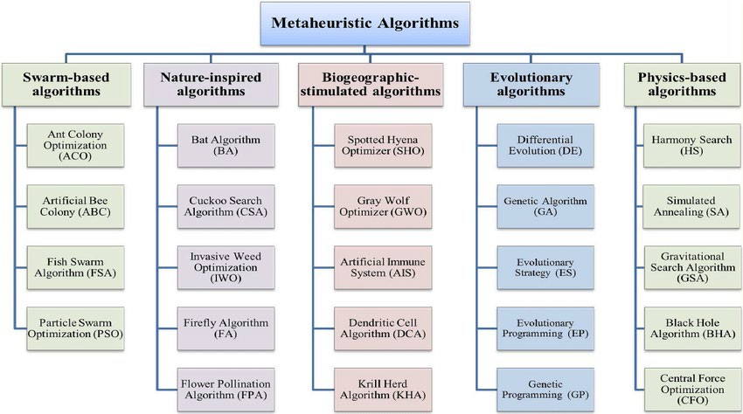
METASEZGİSEL ALGORİTMALARIN SINIFLANDIRILMASI

Slide 30

Amasya Üniversitesi Mühendislik Fakültesi
Bilgisayar Mühendisliği Bölümü
BIL416 – Metasezgisel Algoritmalar
Hafta 2
METASEZGİSEL ALGORİTMALARIN SINIFLANDIRILMASI
Dr. Funda KUTLU ONAY

Slide 31

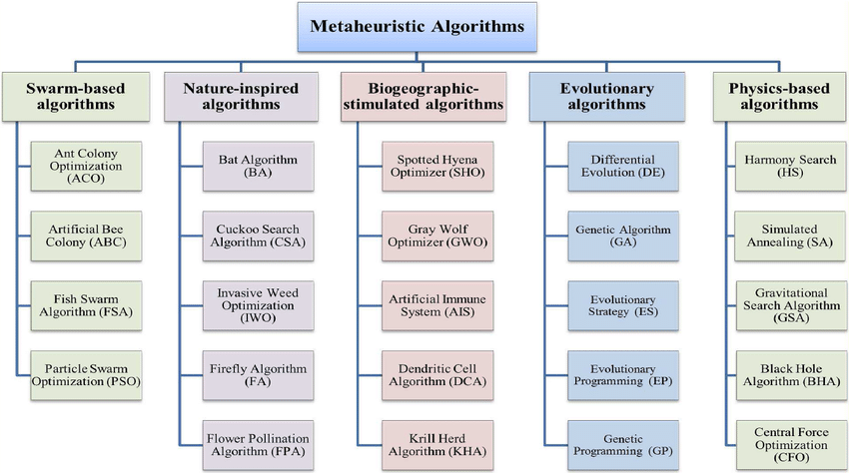

Slide 32
METASEZGİSEL ALGORİTMALARIN SINIFLANDIRILMASI
Metasezgiseller;
Esinlendikleri kaynaklara,
Aramada kullandıkları çözüm sayısına,
Kullanılan amaç fonksiyonuna,
Kullanılan komşuluk yapısına,
Hafıza kullanımına göre sınıflandırılırlar.

Slide 33
SÜRÜ ZEKASI NEDİR?
Sürü zekası (Swarm Intelligence),
doğada
gözlemlenen
karmaşık
topluluklar veya sürülerdeki bireylerin
davranışlarını
inceleyen ve
bu
davranışlardan ilham alarak yapay sistemler geliştiren bir alanı ifade eder.
•
Sürü zekası, topluluk
halinde
hareket
eden
bireylerin
davranışlar
basit
kurallara
dayalı olarak
karmaşık ve koordineli
sergilemesini
araştırır.
•
Bu alandaki araştırmalar, özellikle
sürüleri
karınca
gibi
kolonileri,
doğadaki
arı sürüleri,
balık sürüleri ve kuş
organizmaların
davranışlarını temel alır.
•
Bu organizmalar, çevreleriyle
etkileşimde
bulunurken
genellikle
karmaşık
grup davranışları
sergilerler
ve
bu davranışlar
genellikle
kolay
bir
merkezi kontrol mekanizmasından ziyade yerel etkileşimler ve basit
kuralların uygulanmasıyla ortaya çıkar.

Slide 34
SÜRÜ ZEKASI NEDİR?
Sürü zekası araştırmaları, bu tür doğal davranışların modellemesini ve anlamını sağlayarak, karmaşık problem çözme, optimizasyon, veri analizi, robotik ve makine öğrenimi gibi birçok alanda uygulamalı olarak kullanılabilir.
Örneğin, sürü zekası prensiplerine dayalı algoritmalar, karmaşık optimizasyon problemlerinin çözümünde kullanılabilir veya otonom robot grupları için etkili hareket planlama stratejileri geliştirilebilir.
Doğadan esinlenerek geliştirilen birçok sürü zekâsı algoritması vardır. Bunlardan
bazıları aşağıdaki gibidir:
Karınca Koloni Optimizasyonu — Ant Colony Optimization
Yapay Arı Kolonisi Algoritması – Artificial Bee Colony Algorithm
Parçacık Sürü Optimizasyonu — Particle Swarm Optimization
Genetik Algoritmalar — Genetic Algorithm
Diferansiyel Evrim Algoritması — Differantial Evoluation
Stokastik Difüzyon Arama — Stochastic Diffusion Search

Slide 35
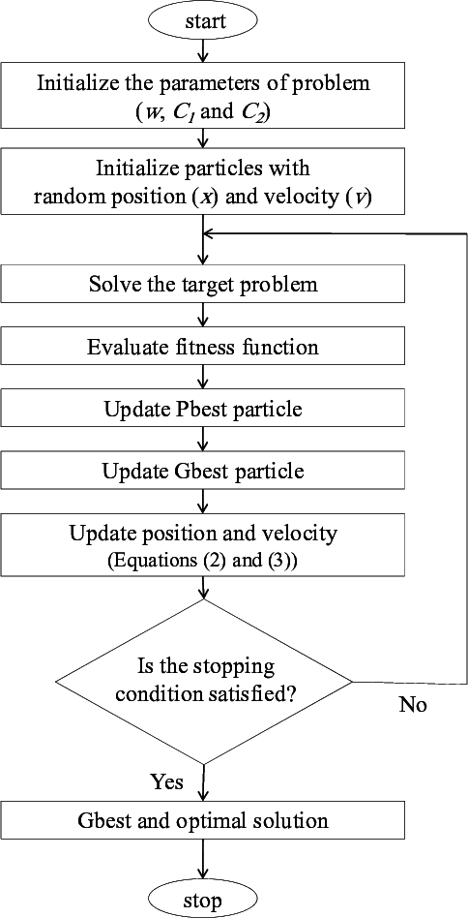

SÜRÜ ZEKASI ALGORİTMALARI
Parçacık Sürü Optimizasyonu (PSO):
Parçacık sürü optimizasyonu, kuş sürüsü veya
grup
balık sürüsü gibi organizmaların
davranışlarından esinlenir.
Her çözüm adayı, bir parçacığı temsil eder ve bu parçacıklar bir arama alanında hareket eder.
Her parçacık, kendi deneyiminden ve en iyi performans gösteren komşularının deneyiminden öğrenir.

Slide 36
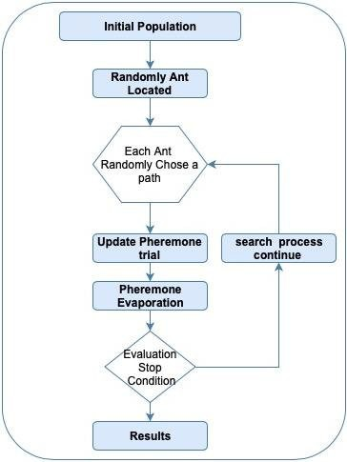
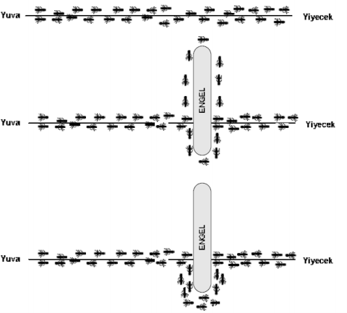
SÜRÜ ZEKASI ALGORİTMALARI
Karınca Kolonisi Optimizasyonu (ACO):
Karınca kolonisi optimizasyonu,
gerçek kolonilerinin yiyecek kaynaklarını bulma
karınca
ve izleme
davranışlarından ilham alır.
Karınca yolu takip ederken bıraktığı feromon izleri,
diğer karıncaların yol seçiminde belirleyici olur.
ACO algoritmaları, problem uzayını keşfederken
feromon izleri kullanarak olası çözümleri izler.

Slide 37
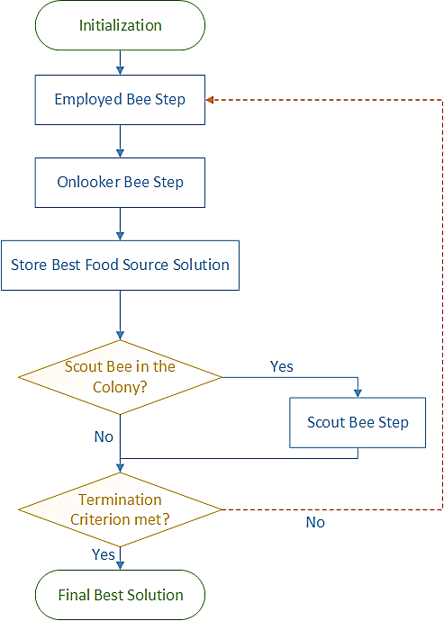
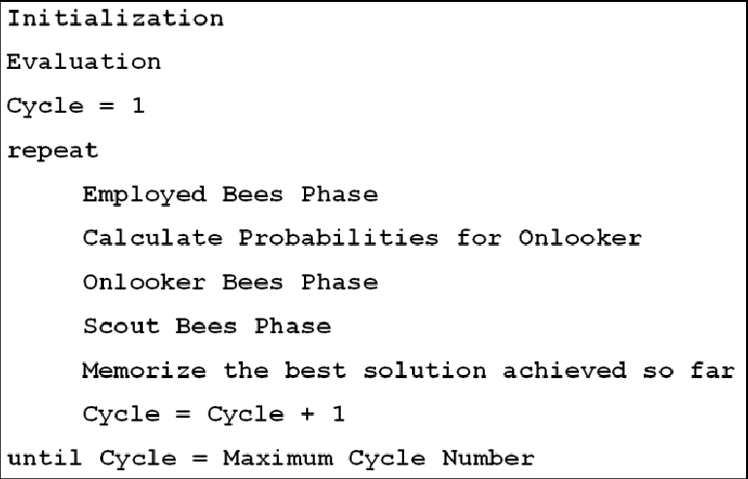
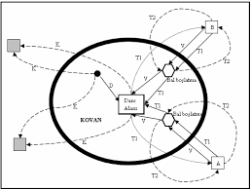
SÜRÜ ZEKASI ALGORİTMALARI
Yapay Arı Kolonisi Algoritması (ABC):
Yapay arı kolonisi algoritması, bal arılarının
yiyecek kaynaklarını
bulma
ve toplama
davranışlarını
modelleyerek
geliştirilmiştir.
Arılar, bir yiyecek kaynağını
keşfederken ve
ve
izlerken birbirleriyle
iletişim
kurarlar
bilgi alışverişi yaparlar.
ABC algoritması,
problem çözme sürecinde birbirleriyle
iletişim arıların
kuran ve bilgi paylaşan
yapay
popülasyonunu modellemektedir.

Slide 38
DOĞADAN ESİNLENEN ALGORİTMALAR
Doğadan esinlenen algoritmalar, doğal fenomenlerden veya organizmaların davranışlarından ilham alarak tasarlanmış olan optimizasyon veya problem çözme algoritmalarıdır. Bu algoritmalar, doğadaki organizmaların veya doğal süreçlerin başarıyla çözdüğü problemlerden yola çıkarak, benzer problemleri çözmek için bilgisayar ortamında uygulanabilir yaklaşımlar geliştirirler.
Bu tür algoritmalar,
genellikle
doğal
süreçlerin
basit
ve etkili
işleyişlerini taklit ederken,
büyük
ve karmaşık problemleri çözmek için
kullanılır. Çeşitli disiplinlerde,
araştırmaya
mühendislikten veri bilimine, yapay
zekadan operasyonel
kadar birçok alanda yaygın olarak
kullanılmaktadırlar.

Slide 39
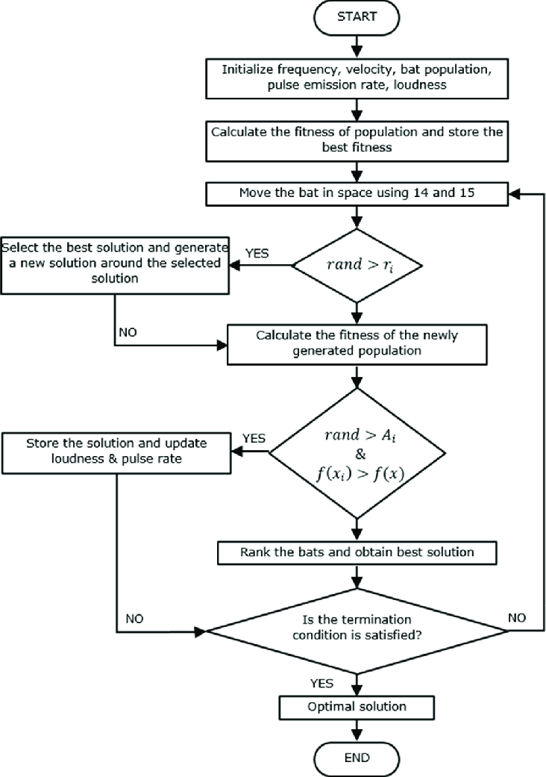
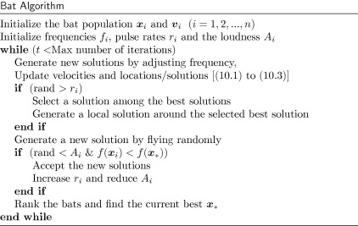
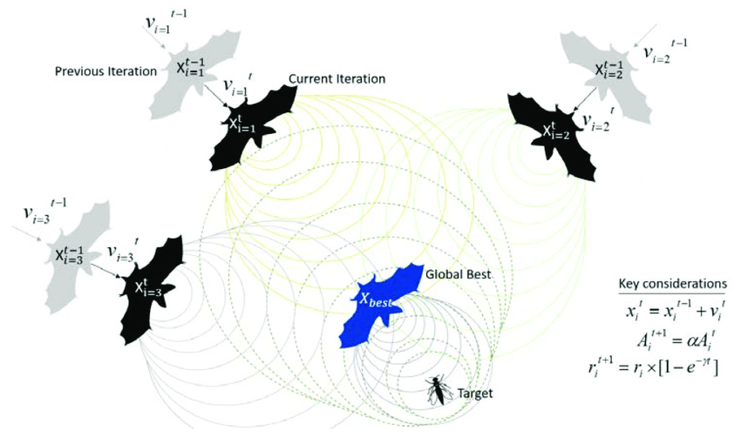
DOĞADAN ESİNLENEN ALGORİTMALAR
Yarasa Algoritması (Bat Algorithm):
Yarasa algoritması, yarasaların yön
değiştirme seslerin konusundaki
yeteneğinden ve çevrelerindeki
yansımalarını kullanarak avlanma
başarılarından ilham alır.
Bu algoritma, yarasaların yön değiştirme stratejilerini taklit ederek çözüm uzayında gezinir ve en iyi çözümü bulmaya çalışır.

Slide 40
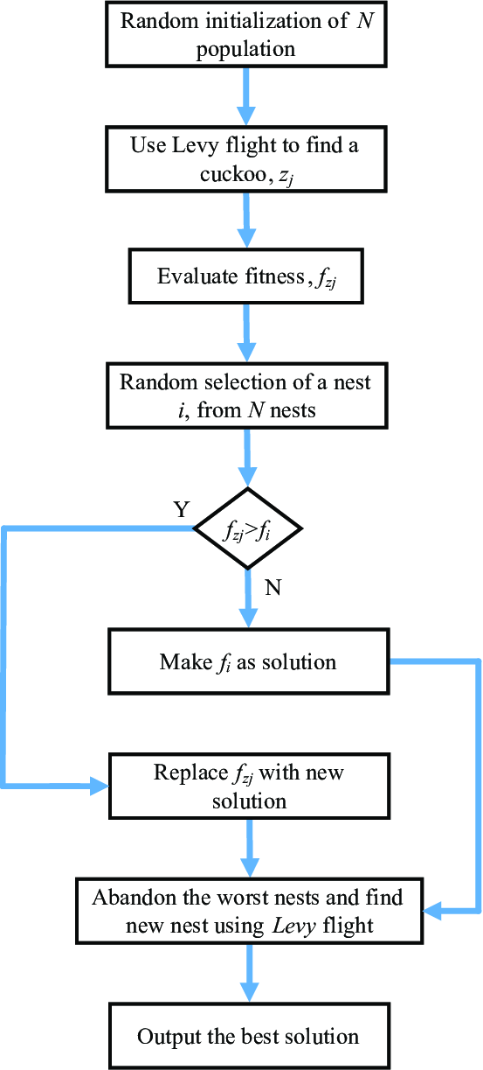
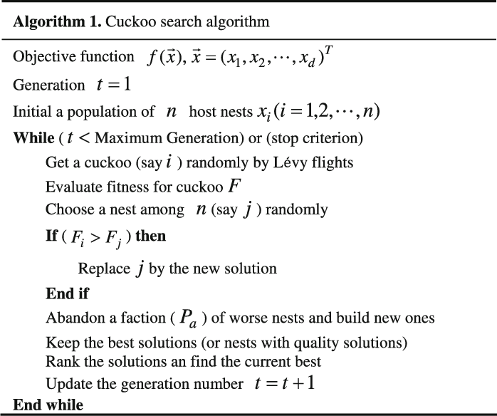
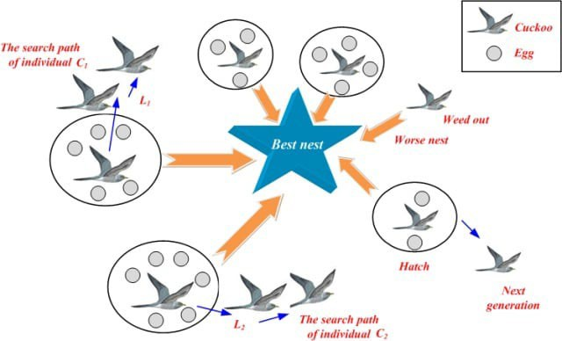
DOĞADAN ESİNLENEN ALGORİTMALAR
Guguk Kuşu Algoritması (Cuckoo Search Algorithm):
Guguk kendi search
kuşu, yumurtalarını başka kuşların yuvalarına bırakarak
soyunu devam ettirmeyi sağlar. Benzer şekilde,
bulmak
cuckoo
algoritması da en iyi çözüm adaylarını
için bu
stratejiden ilham alır.

Slide 41
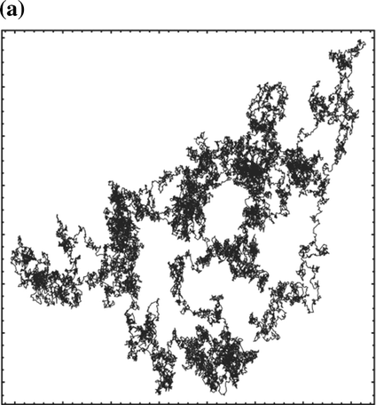
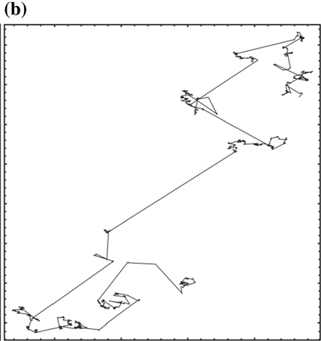
DOĞADAN ESİNLENEN ALGORİTMALAR
Brownian motion
Levy ve Brownian hareketleri, stokastik süreçler ve rastgele hareket modelleridir. İkisi
de matematiksel modellerdir ve çeşitli bilimsel disiplinlerde kullanılırlar.
Brownian Hareketi:
Brownian hareketi, rastgele hareketin temel bir modelidir ve özellikle fizik, istatistik, finans ve biyoloji gibi birçok alanda kullanılır.
Brownian hareketi, rastgele küçük adımların ardışık olarak bir araya gelmesiyle oluşan sürekli bir stokastik süreçtir.
Brownian hareketi, herhangi bir anlık hız veya hız değişimi olmadan sabit bir hızla hareket eden bir parçacığın rastgele dalgalanması olarak düşünülebilir.
Brownian hareketi, zamanın karesine orantılı olarak artan varyans ile karakterizedir ve bu nedenle "zamanın karesine bağımlı" bir süreçtir.
Levy Hareketi:
Levy flight
Levy hareketi, Brownian hareketine benzer bir stokastik süreçtir, ancak Brownian
hareketinden daha büyük sıçramaları içerebilir.
Levy hareketi, Brownian hareketine göre daha hızlı değişen ve daha büyük sıçramalarla karakterizedir.
Levy hareketi, zamanın karesine orantılı olarak değil, zamanın üçüncü kuvvetine veya daha yüksek kuvvetlere bağımlı olarak artan varyans ile karakterizedir.
Levy hareketi, ağır kuyruklu dağılımların (heavy-tailed distributions) karakteristik özelliklerine sahiptir ve bu nedenle daha büyük sıçramaları daha sık olarak içerir.
Her iki hareket türü de rastgele hareket modelleri olarak kullanılır ve birçok alanda uygulama bulurlar. Özellikle finansal piyasalarda fiyat hareketlerinin modellemesinde ve doğal süreçlerin analizinde önemli rolleri vardır.

Slide 42
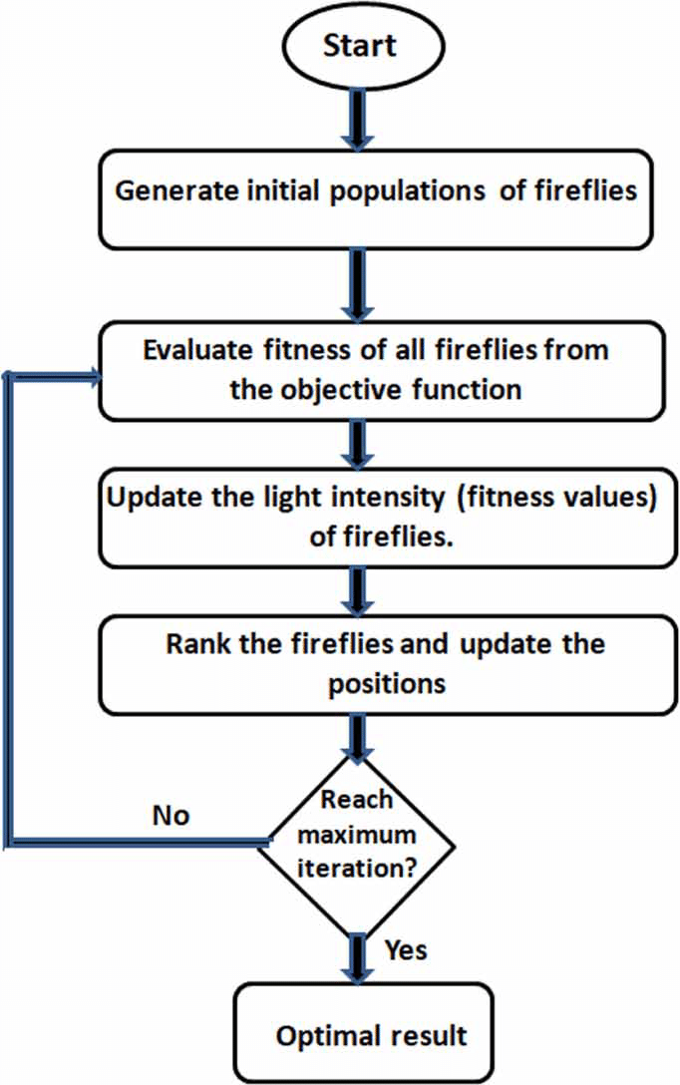
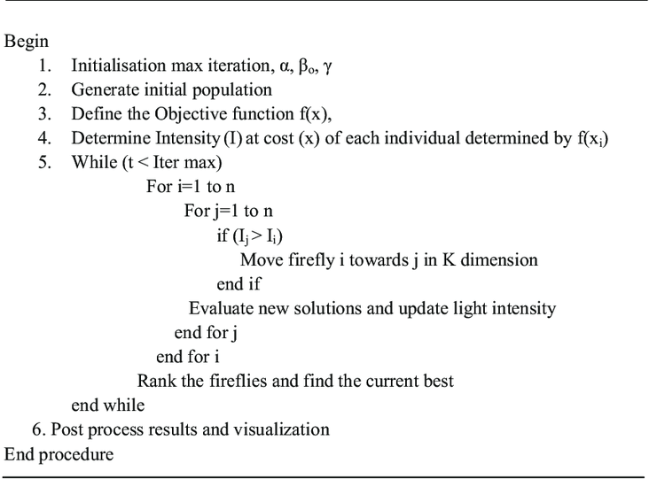
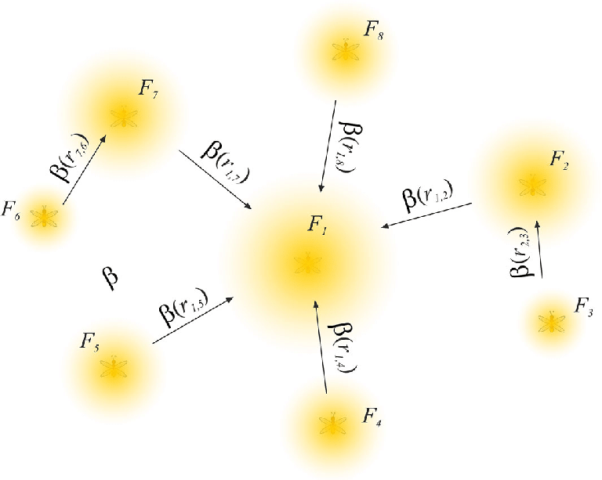
DOĞADAN ESİNLENEN ALGORİTMALAR
Ateş Böceği Algoritması (Firefly Algorithm):
Ateşböceklerinin (firefly) çiftleşme davranışından esinlenir. Firefly'lar, diğer firefly'ları çekmek için ışık salgılarlar ve daha parlak ışığa sahip olan firefly'lar diğerlerini kendine çeker.
Bu çiftleşme davranışı, bir optimizasyon problemi için çözüm uzayında
en iyi çözümleri aramak için bir metafor olarak kullanılır.

Slide 43
EKOLOJİK PRENSİBE DAYALI ALGORİTMALAR
Ekolojik prensibe
dayalı
algoritma, doğadaki ekosistemlerde gözlemlenen
etkileşimleri ve dinamikleri
modelleyen
bir
tür metaheuristik
optimizasyon
algoritmasıdır. ekosistemlerin taklit ederler.
Bu tür algoritmalar,
doğadaki
çeşitli organizmaların veya
davranışlarını, ilişkilerini veya evrimsel süreçlerini
Ekolojik rekabet,
prensibe
işbirliği,
dayalı göç,
algoritmalar,
çeşitli
organizmalar
arasındaki
yuva inşa etme gibi
etkileşimleri
veya
doğadaki
diğer dinamikleri modellemek için tasarlanmıştır. Bu algoritmalar,
optimizasyon problemlerini çözmek için bu ekolojik prensipleri
kullanarak
çözüm adaylarının hareketini veya evrimini simüle ederler.
Örnek olarak, bir yırtıcı hayvanın avını bulma stratejisi, karınca kolonisinin yiyecek arama yöntemi veya kuş sürülerinin göç rotası belirleme stratejileri gibi doğadaki çeşitli davranışlar veya süreçler, ekolojik prensibe dayalı algoritmaların ilham aldığı konseptler olabilir.

Slide 44
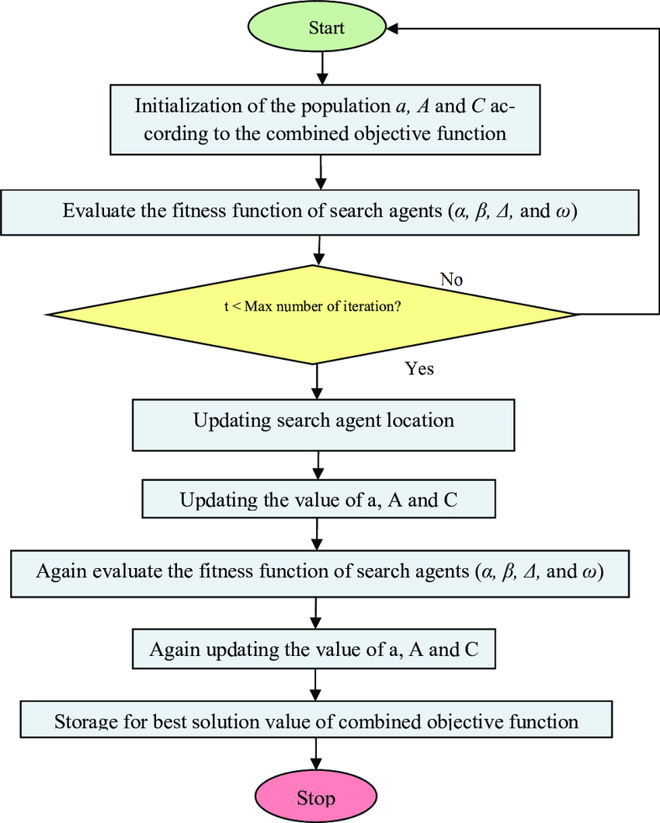
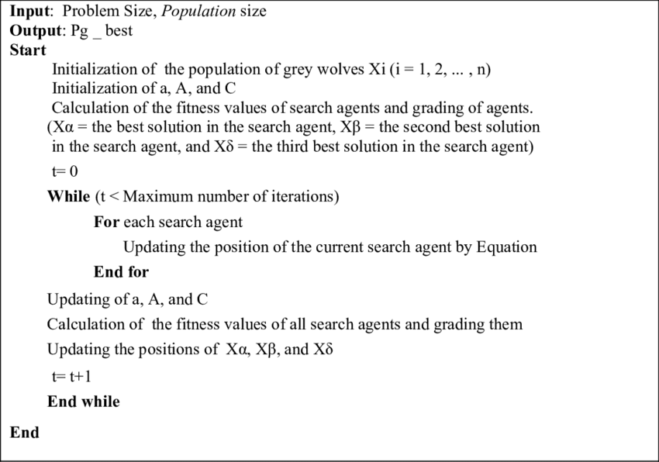
EKOLOJİK PRENSİBE DAYALI ALGORİTMALAR
Gri Kurt Optimizasyonu (Gray Wolf Optimization):
Adını gri kurtların sosyal yapısından alır; sürü liderlik rolü üstlenen alfa kurtu, beta ve delta izler.
içinde
kurtları
Gri kurtlar, sosyal bir
yapıya sahip olduklarından, sürü avlanma stratejisi ve
içindeki her bir kurtun
davranışı
sürüdeki diğer kurtların davranışlarından etkilenir.
GWO algoritması da bu fikri kullanarak çözüm uzayında en iyi
çözümü bulmaya çalışır.

Slide 45
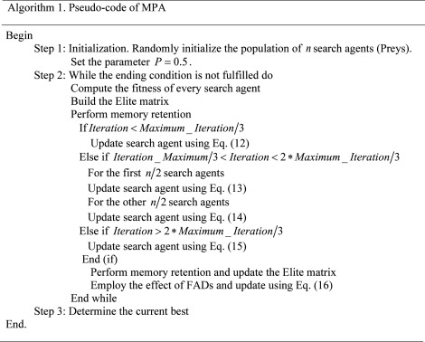
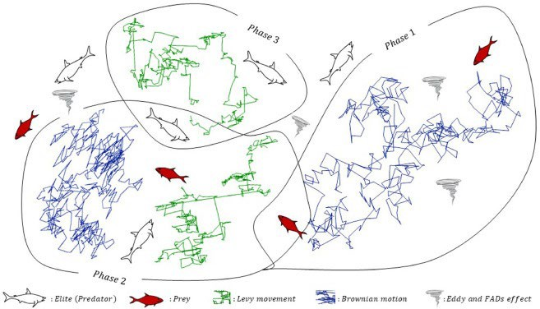
EKOLOJİK PRENSİBE DAYALI ALGORİTMALAR
Deniz Yırtıcıları Algoritması
(Marine Predator Algorithm):
Bu algoritma, deniz avcılarının avlarını izleme, takip etme ve avlanma stratejilerini modellemeye dayanır.

Slide 46
EVRİMSEL ALGORİTMALAR
Evrimsel Algoritmalar (EA), doğal seçilim ve genetik çeşitlilik prensiplerinden ilham alarak tasarlanmış bir metaheuristik optimizasyon teknikleridir. Bu algoritmalar, biyolojik evrim süreçlerini taklit ederek çözüm uzayında en iyi çözümü bulmaya çalışırlar.
Evrimsel algoritmaların ana bileşenleri ve çalışma prensipleri şunlardır:
Popülasyon: Evrimsel algoritmalar, bir popülasyon içinde potansiyel çözüm adaylarını barındırır. Her bir birey, bir çözüm adayını temsil eder. Başlangıçta rastgele oluşturulan bir popülasyon ile başlarlar.
Çaprazlama (Crossover): Evrimsel algoritmalar, farklı bireyler arasında genetik bilgi alışverişi yaparak yeni çözüm adayları üretirler. Çaprazlama operatörü, iki veya daha fazla bireyin genetik materyallerini birleştirerek yeni bireyler oluşturur.
Mutasyon: Yeni nesil oluşturulurken, bazı bireylerde rastgele değişiklikler yapılabilir. Bu değişiklikler, mevcut çözüm adaylarının çeşitliliğini artırarak daha geniş bir arama uzayı keşfetmeye olanak sağlar.
Seçilim: Her bir bireyin uygunluk (fitness) değeri hesaplanır. Daha uygun bireyler, gelecek nesilin
oluşturulmasında kullanılır.
Yerelleştirme:
daha fazla katkıda bulunur. Seçilim operatörü, daha uygun bireyleri seçmek için
Bazı evrimsel algoritmalar, yerel arama alanında daha iyi çözümler
bulmak için popülasyondaki bireyleri çevreleyen bölgede daha
yerelleştirme stratejileri kullanır. Bu stratejiler, iyi çözümleri bulmaya odaklanır.
Sonlandırma Koşulları: Algoritmanın sona erdirilmesi
için belirlenen koşullar. Bu koşullar genellikle
maksimum iterasyon sayısı veya hedef uygunluk değerine ulaşma gibi kriterler olabilir.
Evrimsel algoritmalar, karmaşık ve çok boyutlu optimizasyon problemlerinde yaygın olarak kullanılır. Özellikle genetik algoritmalar (GA), evrimsel stratejiler (ES), farklılıkların artırılması stratejileri (DE) ve genetik programlama (GP) gibi farklı türevleri bulunur.

Slide 47
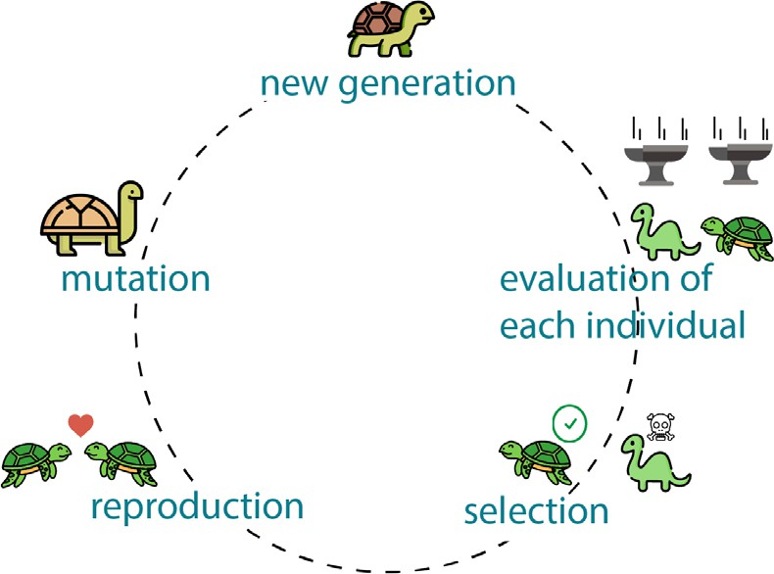
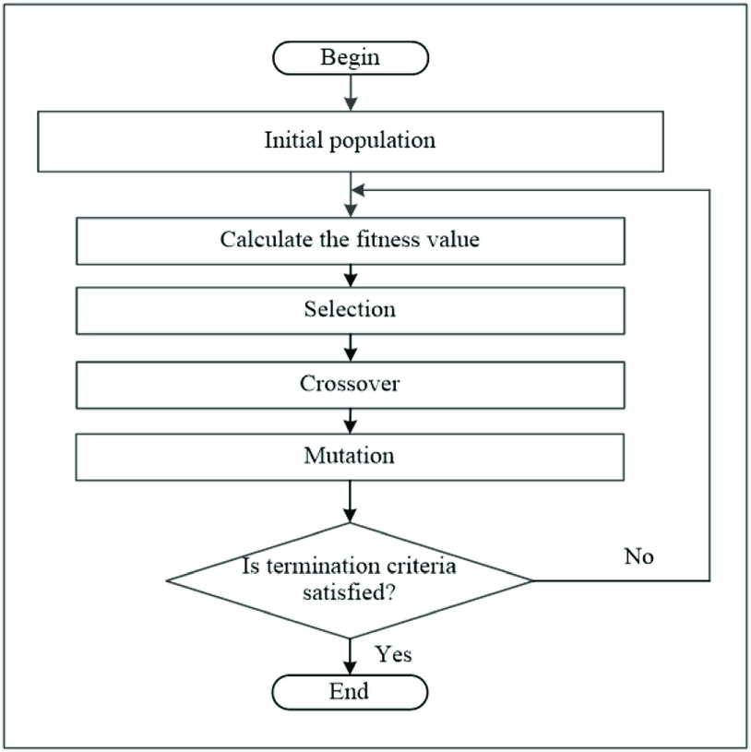
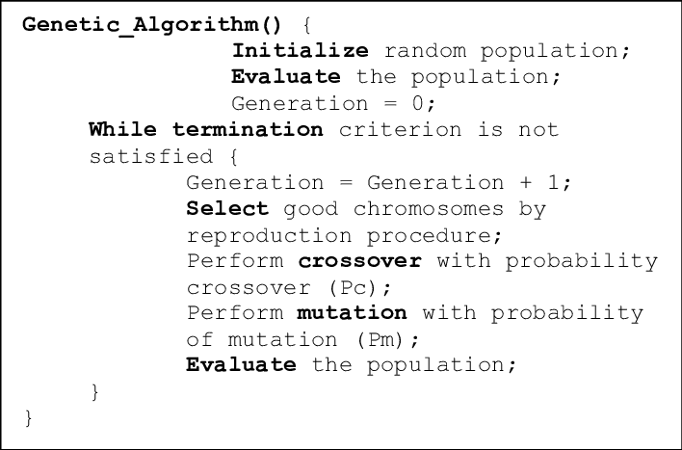
EVRİMSEL ALGORİTMALAR
Genetik Algoritma (GA):
Genetik algoritmalar, doğal seçilim ve çaprazlama gibi genetik kavramlardan ilham tasarlanmıştır.
genetik alarak
Bir çözüm uzayındaki potansiyel çözüm
bir
adaylarını Popülasyon, (çaprazlama
popülasyon içinde temsil ederler.
doğal
seçilim ve genetik operatörler
ve mutasyon) aracılığıyla nesiller boyunca evrim geçirir.

Slide 48
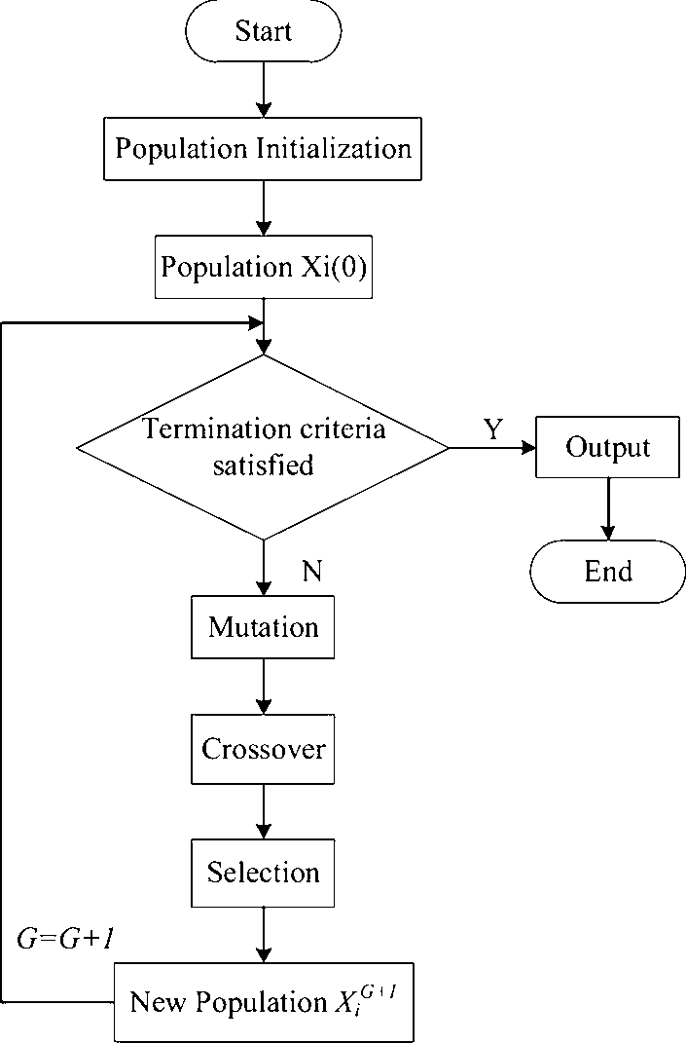
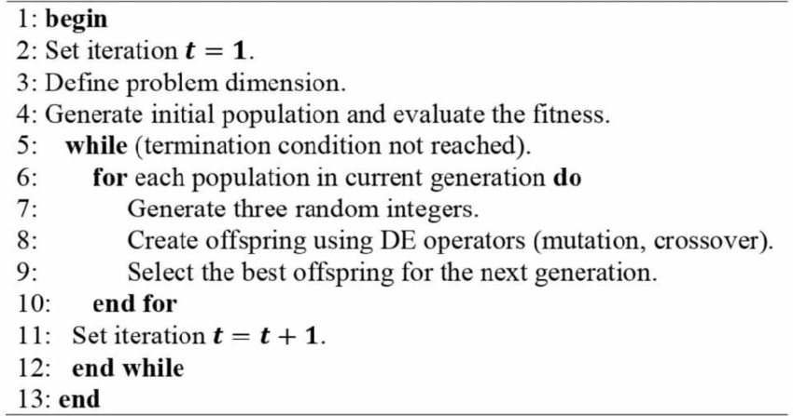
EVRİMSEL ALGORİTMALAR
Diferansiyel Evrim (DE):
Differential Evolution
algoritmaların bir
(DE), doğal
seçilim
oluşan
ve genetik bir evrimsel
kombinasyonundan
algoritma türüdür.
DE'nin ana prensibi, bir popülasyon içindeki bireyler arasında farklılıkların artırılmasıdır. Bu farklılıklar, yeni çözüm adaylarının yaratılmasını ve daha geniş bir arama uzayının keşfedilmesini sağlar.

Slide 49
FİZİK/MATEMATİK TEMELLİ ALGORİTMALAR
Bu tür algoritmalar, fiziksel veya matematiksel fenomenlerden esinlenerek
geliştirilmiştir ve çeşitli optimizasyon problemlerini çözmek için kullanılır.
Bu algoritmaların ortak özellikleri, doğal bir fenomen veya süreçten esinlenerek
tasarlanmış olmaları ve genellikle
bir optimizasyon
problemi için
en iyi çözümü
bulmak için bir karmaşık, çok kullanılır.
arama sürecini boyutlu ve
taklit
etmeleridir. Bu algoritmalar,
genellikle
karmaşık yapıya sahip optimizasyon problemlerinde

Slide 50
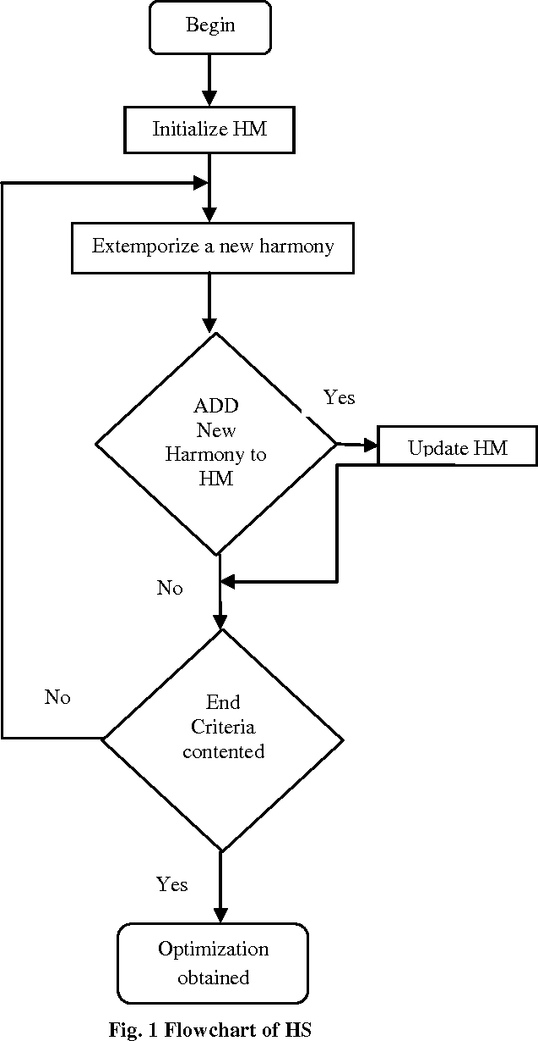
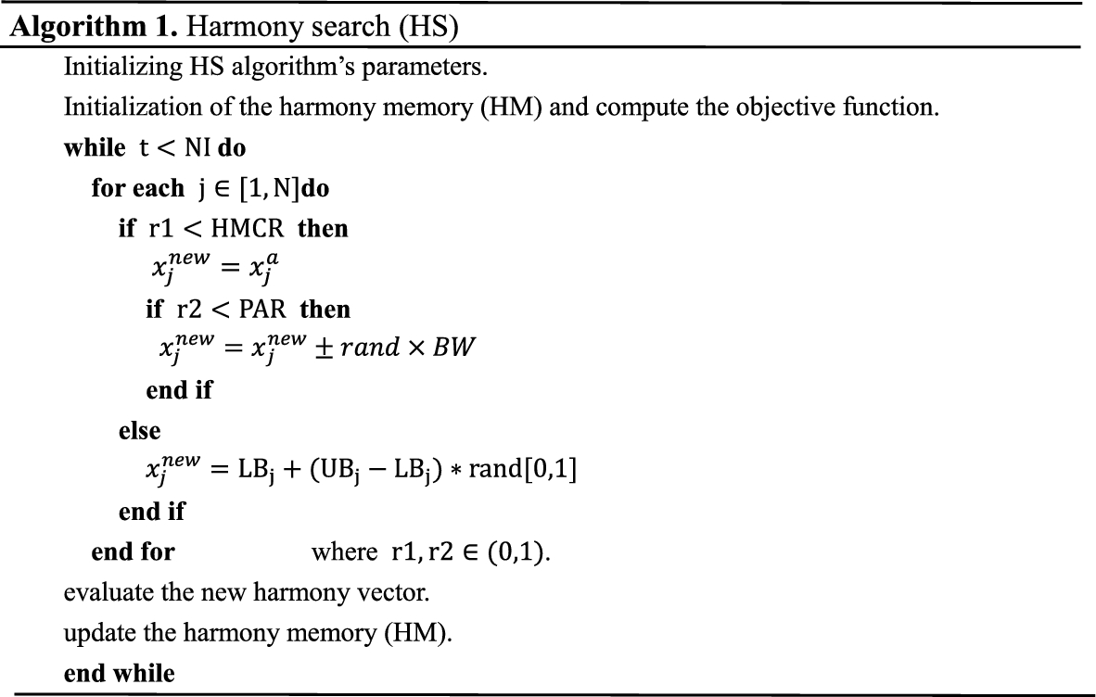
FİZİK TEMELLİ ALGORİTMALAR
Harmony Search Algorithm (HSA):
Harmony Search Algorithm (HSA), müzikal uyum arayışından esinlenerek tasarlanmış bir metaheuristik optimizasyon algoritmasıdır. Müzisyenlerin uygun müzik notalarını bulmak
için kullandıkları geliştirilmiştir.
uyum arayışı prensibinden yola çıkarak
HSA,
bir müzikal ortamda
en iyi uyumu
sağlayacak bir armoni elde etmek için çözüm adaylarını
düzenler ve geliştirir.

Slide 51
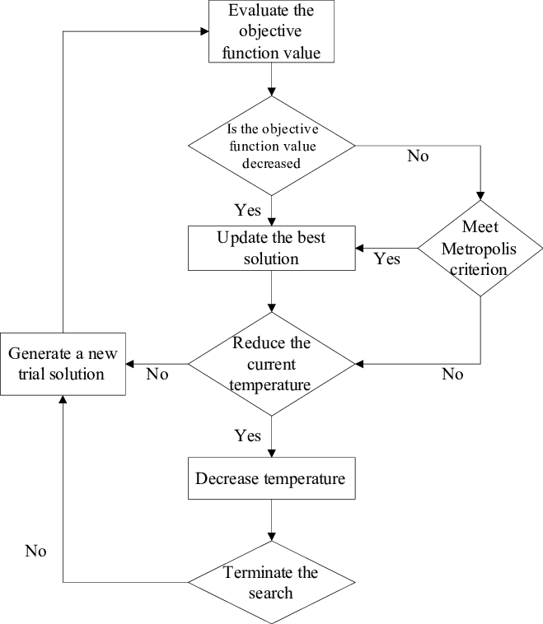
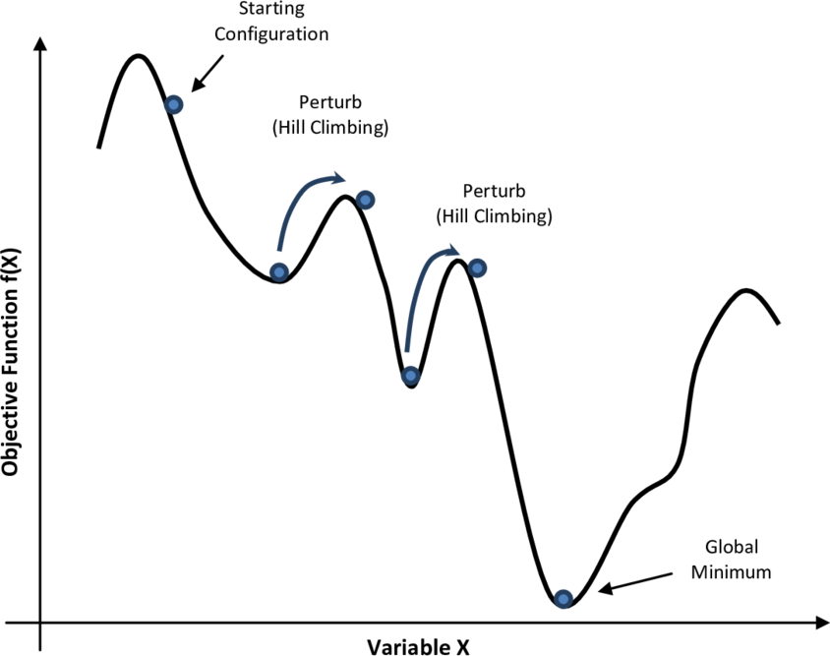
FİZİK TEMELLİ ALGORİTMALAR
Benzetilmiş Tavlama (Simulated Annealing):
Fiziksel sistemlerin termodinamik davranışından
bir optimizasyon algoritmasıdır.
esinlenen
Rastgele çözüm adaylarını kabul etme ve kabul etme olasılığını belirleme prensibine dayanır. Hedef fonksiyonun minimumunu bulmayı amaçlar.

Slide 52
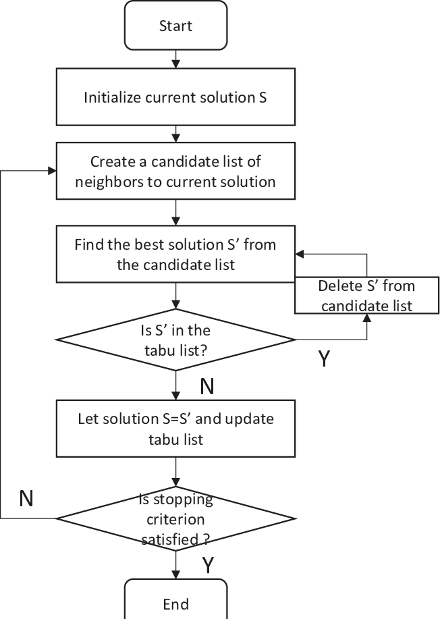
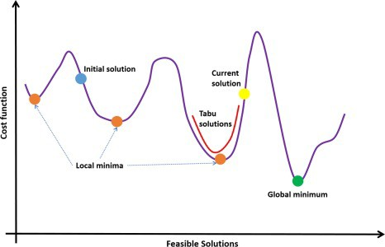
FİZİK TEMELLİ ALGORİTMALAR
Tabu Arama (Tabu Search):
Tabu Arama, Tavlama benzetiminin bir benzeri
tekniğidir.
Lokal aramaya dayanan bu teknik, ardışık çözümleri hafızada saklama ve çözüm eğilimini zamanla değiştirme özelliği ile bilinmektedir.
Tabu arama, bir çözüm uzayında yasaklanmış bölgeleri (tabu
listesi) kullanarak arama
algoritmadır. Algoritma,
yapmayı
mevcut
öneren bir metaheuristik
çözüm adaylarını
çözüm
tabu listesindeki yasaklı
uzayında hareket ettirirken,
bölgelere dokunmaktan kaçınır.

Slide 53
Amasya Üniversitesi Mühendislik Fakültesi
Bilgisayar Mühendisliği Bölümü
BIL416 – Metasezgisel Algoritmalar
Hafta 3
PARÇACIK SÜRÜ OPTİMİZASYONU (PARTICLE SWARM OPTIMIZATION)
Dr. Funda KUTLU ONAY

Slide 54
İçerik
Parçacık Sürü Optimizasyonu
PSO’NUN MATEMATİKSEL MODELİ
PSO Uygulamaları
Sayısal Örnekler
Mühendislik Problemi Örneği

Slide 55
PARÇACIK SÜRÜ OPTİMİZASYONU
Parçacık
yiyecek
Sürü Optimizasyonu bulmak gibi temel
(PSO), sürü halinde
hareket
eden bazı hayvanların
ihtiyaçlarını
giderirken
sergiledikleri
hareketlerin,
sürüdeki diğer bireyleri etkilediğinin ve sürünün amacına daha kolay ulaştığının gözlemlenmesinden esinlenilerek Dr. Kennedy ve Dr. Eberhart tarafından 1995 yılında geliştirilmiş bir optimizasyon algoritmasıdır.
PSO, birçok "parçacığın" bir araya gelerek bir fonksiyonun eniyileme problemi üzerinde çalıştığı bir popülasyon tabanlı metasezgisel bir algoritmadır.
Her bir parçacık, belirli bir problem uzayında bir çözümü temsil eder.
Parçacıkların her biri bir hız ve bir konumla tanımlanır.
Algoritmanın çalışması, değerlendirilmesi ve gerçekleşir.
parçacıkların
belirli
bir hedef
fonksiyonu
tarafından
bu değerlendirmeye göre konumlarını güncellemesiyle
•
Her bir parçacık, hem kendi bulduğu en iyi konumu (ki bu en iyi değere sahip
olduğu konumu ifade eder), hem de tüm parçacıkların bulduğu en iyi konumu (ki bu en iyi değere sahip olan konumu ifade eder (global best)) takip eder.

Slide 56
PARÇACIK SÜRÜ OPTİMİZASYONU
Parçacıklar, hareket etmek için rastgele güncellerler.
vektörlerle hızlarını ve konumlarını
Güncelleme kuralı, mevcut hızın, parçacığın mevcut konumunu ve hızını, kendisinin en iyi konumunu ve tüm parçacıkların en iyi konumunu göz önünde bulundurarak hesaplanır. Bu şekilde, parçacıkların konumları, potansiyel olarak eniyileme problemi için daha iyi çözümleri aramak üzere değişir.
PSO'nun ana avantajlarından biri, basit ve genellikle hızlı bir şekilde yakınsama sağlayabilmesidir.
Ayrıca, genellikle kullanıcıya çok sayıda parametre ayarı sunmaz ve diğer optimize edici algoritmalara kıyasla daha az hassas bir şekilde yapılandırılabilir.
Bu nedenle, karmaşık olmayan optimizasyon problemleri için kullanımı oldukça
yaygındır.

Slide 57
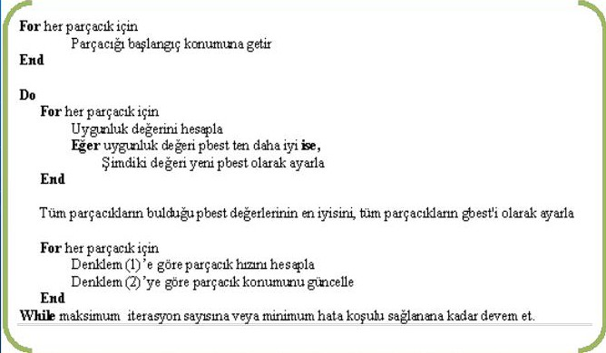
PSO’NUN MATEMATİKSEL MODELİ

Slide 58
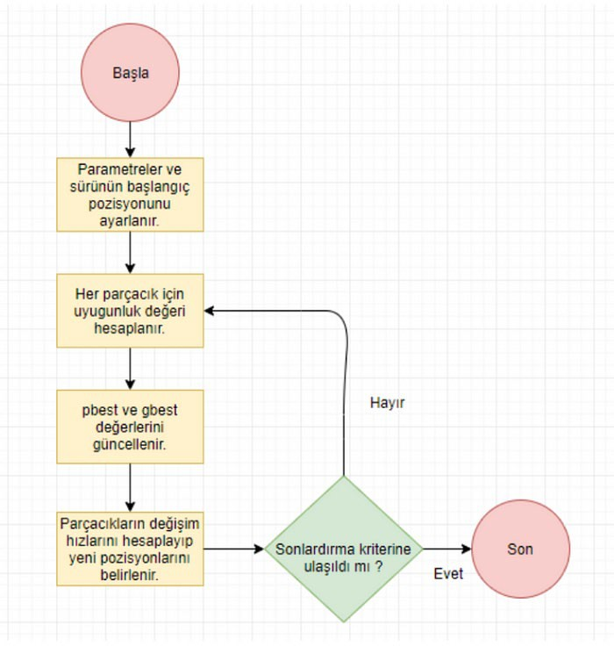
PSO’NUN MATEMATİKSEL MODELİ

Slide 59
PSO’NUN MATEMATİKSEL MODELİ
Başlangıç Konumları Belirleme: Her parçacığın başlangıç konumları rastgele belirlenir. Bu konumlar, optimize edilecek fonksiyonun çözüm alanında olmalıdır.
adet parametreden oluşan
parçacık göz önüne alındığında, i. parçacık;
D
n
𝑥𝑥_{𝑖𝑖} = [𝑥𝑥_{𝑖𝑖1}, 𝑥𝑥_{𝑖𝑖2}, … , 𝑥𝑥_{𝑖𝑖𝐷𝐷}]
𝑝𝑝𝑝𝑝𝑝𝑝𝑝𝑝𝑝𝑝_{𝑖𝑖} = [𝑝𝑝_{𝑖𝑖1}, 𝑝𝑝_{𝑖𝑖2}, … , 𝑝𝑝_{𝑖𝑖𝐷𝐷}] -> parçacığın çözüme en çok yaklaştığı durum
𝑔𝑔𝑝𝑝𝑝𝑝𝑝𝑝𝑝𝑝_{𝑖𝑖} = [𝑔𝑔_{𝑖𝑖1}, 𝑔𝑔_{𝑖𝑖2}, … , 𝑔𝑔_{𝑖𝑖𝐷𝐷}] -> tüm parçacıklar arasında çözüme en çok yaklaşılan durum
^{𝑥𝑥}11 ^{𝑥𝑥}12
⋯ 𝑥𝑥_{1𝐷𝐷}
⋱ ⋮
⋯ 𝑥𝑥_{𝑛𝑛𝐷𝐷}
x=
⋮
x: popülasyon matrisi
^{𝑥𝑥}𝑛𝑛1 ^{𝑥𝑥}𝑛𝑛2
Başlangıç Hızları Belirleme: Parçacıkların başlangıç hızları genellikle rastgele belirlenir. Bu hızlar, parçacıkların hareketlerini belirler.
𝑣𝑣_{𝑖𝑖} = [𝑣𝑣_{𝑖𝑖1}, 𝑣𝑣_{𝑖𝑖2}, … , 𝑣𝑣_{𝑖𝑖𝐷𝐷}] -> Parçacığın her konumdaki değişim miktarını gösteren hız vektörü
rand: (0,1) aralığında rastgele bir değer k : iterasyon sayısı
𝑐𝑐₁, 𝑐𝑐₂ ∶ öğrenme faktörü.
Parçacıkları pbest ve gbest konumlarına doğru yönlendirir. Genellikle 2 olarak seçilir.
Parçacık hızı ve konumun güncellenmesi:
𝑣𝑣^{𝑘𝑘+1} = 𝑣𝑣^{𝑘𝑘} + 𝑐𝑐 𝑟𝑟𝑟𝑟𝑟𝑟𝑟𝑟^{𝑘𝑘} (𝑝𝑝𝑝𝑝𝑝𝑝𝑝𝑝𝑝𝑝^{𝑘𝑘} − 𝑥𝑥^{𝑘𝑘} )+𝑐𝑐 𝑟𝑟𝑟𝑟𝑟𝑟𝑟𝑟^{𝑘𝑘} (𝑔𝑔𝑝𝑝𝑝𝑝𝑝𝑝𝑝𝑝^{𝑘𝑘} − 𝑥𝑥^{𝑘𝑘} )
𝑖𝑖 𝑖𝑖 1 1 𝑖𝑖 𝑖𝑖 2 2 𝑖𝑖
_{𝑥𝑥}𝑘𝑘+1 _{= 𝑥𝑥}𝑘𝑘 _{+ 𝑣𝑣}𝑘𝑘+1
𝑖𝑖 𝑖𝑖 𝑖𝑖
Bu formül sayesinde parçacık kendi en iyi çözümüne ve global en iyi çözüme yönelir. Bu da parçacığı çözümü en iyi parçacığın ve kendi en iyi durumunun yakınlarında aramaya iter.

Slide 60
PSO’NUN MATEMATİKSEL MODELİ
Hedef Fonksiyon Değerlerini Hesaplama: Her hedef fonksiyon değerleri hesaplanır.
bir parçacığın bulunduğu konum için
En İyi Konumları Güncelleme: Her bir parçacığın en iyi (en düşük) hedef fonksiyon değeri kontrol edilir. Eğer parçacığın bulunduğu konum, daha önceki en iyi konumundan daha iyiyse, bu konum en iyi konum olarak kaydedilir.
Global En İyi Konumu Belirleme: Tüm parçacıkların en iyi konumları karşılaştırılarak global en iyi konum belirlenir.
Hız ve Konum Güncelleme: Her bir
parçacığın konumları,
hızı
ve konumu
ve en
güncellenir. Bu
güncelleme, parçacıkların mevcut
arasındaki ilişkiye dayanır. Genellikle,
hızları
iyi konumları
parçacıkların mevcut hızları ve
konumları, en iyi konumlarına doğru çekilir.
Döngü İterasyonları: Belirlenen bir iterasyon sayısına veya belirli bir durma kriterine ulaşılana kadar 3. adımdan başlayarak işlem tekrarlanır.
•
Sonuçların Değerlendirilmesi: Algoritmanın
sonucu,
global en
iyi konum
ve bu
konumdaki hedef fonksiyon değeri olarak rapor edilir. Bu sonuç, problemin
çözümüne bir yaklaşım sağlar.

Slide 61
PSO PARAMETRELERİ
𝑓𝑓 𝑥𝑥 = 𝑥𝑥² + 𝑥𝑥² + 𝑥𝑥² göz önüne alındığında,
1 2 3
Bilinmeyen sayısı 3 olup, problem boyutu (parametre sayısı) D=3 olmaktadır.
Parçacık | sayısı : | genelde 10-50 arası seçilebilir.
Parçacık | boyutu : | probleme göre değişkenlik gösterir.
𝑣𝑣_{𝑚𝑚𝑚𝑚𝑚𝑚} ∶ bir iterasyonda bir parçacıkta meydana gelebilecek maksimum değişikliği (hız)
belirler.
Parçacık aralığı : her bir parametre için sınır aralıklarını ifade eder. Örneğin
x1 için [-5,5], x2 için [-2,2], x3 için [1,5] gibi…
Öğrenme faktörleri c1, c2: [0,4] aralığında seçilebilir.
Sonlandırma kriteri : minimum hata veya iterasyon sayısı olabilir.

Slide 62
PSO PARAMETRELERİ – Sayısal Örnek Çalışma 1
𝑓𝑓 𝑥𝑥 = 𝑥𝑥² + 2𝑥𝑥 − 3
Fonksiyonunun sonucunu 0 yapacak x değerini bulmaya çalışalım: Maliyet / Amaç Fonksiyonu = f(x)
D = 1
Parçacık sayısı : 3 olsun. Rastgele belirlenir. Buna göre;
P1 | = | 3
P2 | = | 7
P3 | = | 5
Her parçacığın uygunluk (fitness) değeri hesaplanır.
f(3)=12, f(7)=60 , f(5)=32
Amacımız uygunluk değeri 0 olan x değerini bulmak.

Slide 63
PSO PARAMETRELERİ – Sayısal Örnek Çalışma 1
pbest ve gbest değerleri hesaplanır.
Şuan ilk iterasyonda olduğumuzdan parçacıkların kendileri zaten pbest’leridir. Yani 3,6, ve 5.
gbest ise 0'a en yakın olan P1 parçacığıdır.
c1, c2 değerleri ve rastgele olarak rand1, rand2 değerleri belirlenir.
c1 ve c2 değerleri genellikle 2 belirlenir. Bu durumda c1=c2=2 olsun.
rand1 ve rand2 değerini de hesaplama kolaylığı açısından 2 olarak belirleyelim.
İlk iterasyonda olduğumuzdan parçacıklar herhangi bir hıza sahip değildir.
Bu nedenle ilk değişim hızı V0'ı 0 kabul ediyoruz.
Parçacıkların değişim hızları şu formüle göre hesaplanır:
𝑣𝑣^{𝑘𝑘+1} = 𝑣𝑣^{𝑘𝑘} + 𝑐𝑐₁𝑟𝑟𝑟𝑟𝑟𝑟𝑟𝑟^{𝑘𝑘}(𝑝𝑝𝑝𝑝𝑝𝑝𝑝𝑝𝑝𝑝^{𝑘𝑘} − 𝑥𝑥^{𝑘𝑘})+𝑐𝑐₂𝑟𝑟𝑟𝑟𝑟𝑟𝑟𝑟^{𝑘𝑘}(𝑔𝑔𝑝𝑝𝑝𝑝𝑝𝑝𝑝𝑝^{𝑘𝑘} − 𝑥𝑥^{𝑘𝑘})
𝑖𝑖 𝑖𝑖 1 𝑖𝑖 𝑖𝑖 2 𝑖𝑖
P1 -> 0 + 2*2*(3-3)+ 2*2*(3-3) = 0 P2 -> 0 + 2*2*(7-7)+ 2*2*(3-7) = -16 P3 -> 0 + 2*2*(5-5)+ 2*2*(3-5) = -8
Parçacıkların değişimi hesaplandı ve parçacıkların yeni değerleri belirlendi.

Slide 64
PSO PARAMETRELERİ – Sayısal Örnek Çalışma 1
Bu aşamada parçacıklar, değişim değerleri ile toplanarak yeni belirlenir.
parçacıklar
P1 -> 3 + 0 = 3
P2 -> 7 -16 = -9
P3 -> 5 – 8 = -3
Şimdiki görevimiz bu parçacıklar ile çözüme ne kadar yaklaştığımızı değerlendirmek. Bunun için güncel değerleri amaç fonksiyonuna uyguluyoruz.
f(3)=12, f(-9)=34 ,
f(-3)=0
Denklemimizi 0 yapan değer -3 olarak bulunmuş oldu.
Eğer çözüme ulaşamamış
pbest
olsaydık; yeni parçacıklar
da göz
ününe alınarak yeniden
değeri ve bu zamana kadar gelmiş tüm pbest’lerin en iyisi olan gbest değeri
belirlenecekti.
Ek olarak rand1 ve rand2 değerleri tekrar belirlenip
parçacıkların değişimi
daha uygunluk değerini
hesaplanacak ve yeni parçacıklar bulunacaktı. Ve bir kez bulup çözüme ne kadar yaklaştığımızı değerlendirecektik.

Slide 65
PSO PARAMETRELERİ – Sayısal Örnek Çalışma 2
ℎ𝑝𝑝𝑝𝑝𝑝𝑝𝑝𝑝://𝑤𝑤𝑤𝑤𝑤𝑤. 𝑦𝑦𝑦𝑦𝑦𝑦𝑝𝑝𝑦𝑦𝑝𝑝𝑝𝑝. 𝑐𝑐𝑦𝑦𝑐𝑐/𝑤𝑤𝑟𝑟𝑝𝑝𝑐𝑐ℎ? 𝑣𝑣 = 𝐸𝐸𝑝𝑝𝐸𝐸5𝑝𝑝𝑔𝑔𝑒𝑒𝑝𝑝𝐸𝐸𝑒𝑒𝑤𝑤

Slide 66
Mühendislik Problemi Uygulamaları

Slide 67


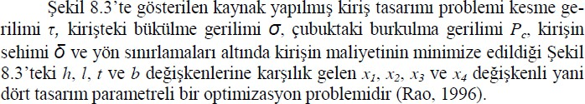
KAYNAKLAŞTIRILMIŞ KİRİŞ (WELDED BEAM) TASARIM PROBLEMİ

Slide 68
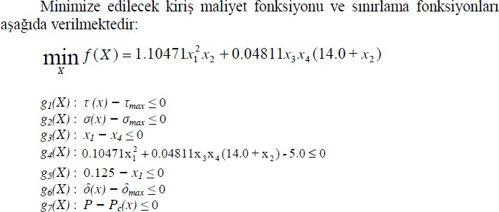

Slide 69
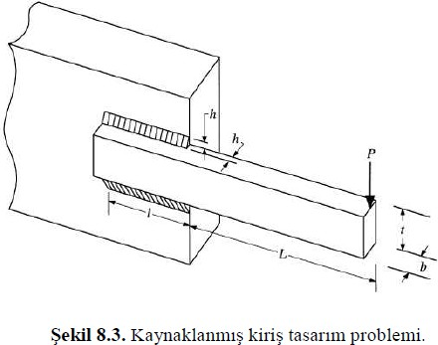

Slide 70


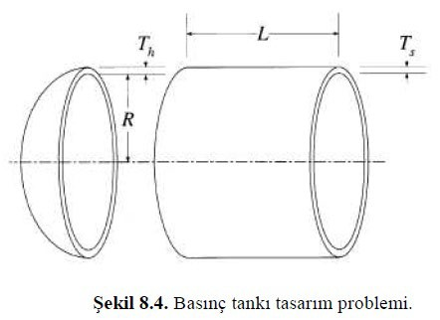
BASINÇ TANKI (PRESSURE VESSEL) TASARIM PROBLEMİ
Şekil 8.4’te gösterilen silindir basınç tankının malzeme ve kaynak maliyetlerinin minimize edilmesini kapsayan ikinci tasarım problemi Sandgren tarafından ortaya konmuştur (Sandgren, 1990).

Slide 71

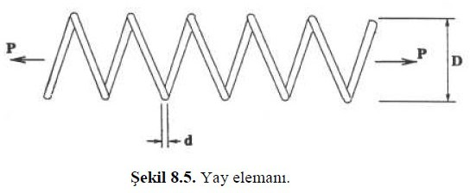
YAY(TENSİON/ COMPRESSİON SPRİNG) TASARIM PROBLEMİ
Yay tasarım problemi Şekil 8.5’te gösterilen yayın ağırlığının minimizasyonu ile ilgilenir. Buna ilave olarak minimum burkulma, kesme gerilimleri, gerilme frekansı, çap boyutu gibi sınırlamaları sağlamak zorundadır.

Slide 72
Amasya Üniversitesi Mühendislik Fakültesi
Bilgisayar Mühendisliği Bölümü
BIL416 – Metasezgisel Algoritmalar
Hafta 3 GENETİK ALGORİTMA (GENETIC ALGORITHM)
Dr. Funda KUTLU ONAY

Slide 73

İÇERİK
Temel evrim algoritması
Genetik Algoritma (GA)
Amacı,
Kullanım alanları,
Terimler,
Parametreler,
Genetik operatörler,
GA Çalışma modeli
Örnek uygulama

Slide 74


TEMEL EVRİM ALGORİTMASI (EA)

Slide 75
EA İÇİN TEMEL KAVRAMLAR
Population of solution:
Kitlenin büyüklüğü EA’nın en önemli parametresidir.
Innovation (Motivation)
Farklı jenerasyonların oluşmasını ve ulaşılabilecek tüm çözümlere gidişi sağlar.
Conversation
Yeni jenerasyonlardan öğrenilen bilgidir.
Amaç fonksiyonuna gitmek için birincil derecede araç olarak
kullanılabilir.
Quality differentials:
Yeni jenerasyonların
oluşumuna paralel davranış
farklılıkları ortaya
fitness fonksiyonu
çıkar.
Tüm bunların arasından amaca ulaşmak için
kullanılmalıdır.
Selection
İlk (başlangıç) çözüm kitlesi tüm çözüm kümesini temsil etmez.
Seçim işlemi bu kümeyi oluşturmada önemli bir etkendir.
Darwin sürecini izlemek, seçim (selection) süreci anlamına gelir.

Slide 76
GENETİK ALGORİTMA (GA)
Evrim Teorisinden esinlenilmektedir.
Çevre koşullarına uyum sağlayabilenler hayatta kalırlar. (Doğal seçilim)
Bir stokastik optimizasyon yöntemidir.
Hakkında az bilgi bulunan, zor problemler için idealdir.
GA doğadaki evrim yöntemlerini kullanan bir arama yöntemidir.
1960 yılında John Holland tarafından bulunmuştur.
Konuyla ilgili Goldberg, 1989 yılında “Genetic
Algorithms in Search,
Optimization, and Machine Learning” adlı eseriyle birlikte, bu konu
üzerine yapılan çalışmalar büyük hız kazanmıştır.

Slide 77

GENETİK ALGORİTMANIN AMACI
GA’nın temel amacı, fazla sayıda kısıt içeren ve karmaşık eniyileme
sorunlarının çözümlerini, yazılımlar yardımıyla araştırmaktır.
Bir veri grubu içinde özel bir veriyi bulmak için kullanılır.
GA, kötü bireyleri yani uygun olmayan çözümleri elemektedir.

Slide 78
GA KULLANIM ALANLARI
Optimizasyon
Otomatik Programlama ve Bilgi Sistemleri
Mekanik Öğrenme
Ekonomik ve Sosyal Sistem Modelleri
Finans
Pazarlama
Yapay sinir ağları
Görüntü işleme
Üretim/İşlemler
Montaj Hattı Dengeleme Problemi
Çizelgeleme Problemi
Tesis Yerleşim Problemi
Gezgin satıcı problemi (TSP)
Atama Problemi
Sistem Güvenilirliği Problemi
Taşıma Problemi
Minimum Yayılan Ağaç Problemi
Hücresel Programlama
İmmün Sistemler
Ekoloji
Populasyon Genetiği
Evrim ve Öğrenme
Sosyal Sistemler
Biyo-Bilişim (Bio-Computing)

Slide 79

GA TERİMLERİ
Gen
Kalıtsal molekülde
bulunan
ve organizmanın
oynayan kalıtsal
karakterlerinin birimlere denir.
tayininde rol
Yapay
sistemlerde gen, kendi başına anlamlı bilgi
taşıyan en küçük birim olarak tanımlanır.
Kromozom (Birey)
Birden fazla
genin bir araya gelerek oluşturduğu
diziye denir.
Alternatif aday çözümleri gösterirler.
Popülasyon
Kromozomlardan oluşan topluluğa denir.
Geçerli alternatif çözüm kümesidir.
Popülasyondaki birey sayısı (kromozom) genelde sabit tutulur.
GA’da popülasyondaki birey sayısı ile ilgili bir kural yoktur.
Popülasyondaki kromozom sayısı arttıkça çözüme ulaşma
süresi (iterasyon sayısı) azalır.
Popülasyon sürekli daha iyi çözümler oluşturmaya çalıştığı için, zaman içinde değişir.
Popülasyon büyüklüğü, problemin yapısına göre
belirlenmelidir.

Slide 80




GA TERİMLERİ
Kodlama
Kodlama GA’nın çok önemli bir kısmını oluşturmaktadır.
Probleme GA uygulanmadan önce, verinin uygun şekilde kodlanması
gerekmektedir.
Kurulan genetik modelin hızlı ve güvenilir çalışması için bu kodlamanın doğru yapılması gerekmektedir.
Kodlama Türleri:
Tree Encoding
İkili (Binary) kodlama
Permütasyon Kodlama
Değer Kodlama
Ağaç Kodlama

Slide 81




Kodlama Türleri
İkili (binary) kodlama
Her kromozom ikili diziye sahiptir { 0, 1 }
Bu dizideki her bit, çözümün belli karakteristiğini temsil eder veya tüm dizi
bir sayıyı temsil eder.
Kodlamada en sık kullanılan yöntemdir.
Örnek:
Kromozom A | 101100101100101011100101
Kromozom B | 111111100000110000011111
Permütasyon kodlama
Burada her kromozom, sayıları bir sırada temsil etmektedir.
Permütasyon kodlama, gezgin satıcı ve çizelgeleme
problemleri
için
kullanışlıdır.
Örnek:
Kromozom A | 1 5 3 2 6 4 7 9 8
Kromozom B | 8 5 6 7 2 3 1 4 9

Slide 82



Kodlama Türleri
Değer kodlama
Gerçek sayılar gibi
karmaşık değerlerin kullanıldığı problemlerde, ikili
kodlama zor olduğu için doğrudan değer kodlanması kullanılabilir.
Kromozom A | 1.2324 5.3243 0.4556 2.3293 2.4545
Kromozom B | ABDJE IFJDH DIERJ FDLDF LFEGT
Kromozom C | (back), (back), (right), (forward), (left)
Ağaç kodlama
Değişen
gelişen programlar veya değerler için
kullanılır.
Çoğunlukla ifadesel çözümler
içeren problemlerde
kullanılır, her kromozom bir nesnenin ağacıdır.
Ağaç kodlama, program geliştirmek için
uygundur.
Örneğin Lisp ve Prolog gibi dillerde art yapısı
kullanılır.
▪
Örneğin her kromozom,
bazı
nesnelerin dilindeki
(örneğin
komutlar
fonksiyonlar veya programlama gibi) ağacıdır

Slide 83



GA PARAMETRELERİ
Çaprazlama Olasılığı
Çaprazlamanın ne kadar sıklıkla yapılacağını belirtir.
Mutasyon Olasılığı
Kromozom parçalarının ne kadar sıklıkla mutasyon geçireceğini belirtir.
Popülasyon Büyüklüğü
Toplumdaki birey sayısını belirtir.
Uygunluk Fonksiyonu
Bu fonksiyon ile kromozom içerisindeki kodlanmış ya da kodlanmamış bilgiler
çözümlenerek sayısal bir değer elde (çıktı) edilir.
GA’ın en önemli parametrelerinden bir tanesi uygunluk fonksiyonu seçimidir.
Bu fonksiyon ile, kromozom içerisindeki kodlanmış ya da kodlanmamış bilgiler
çözümlenerek sayısal bir değer elde edilir.
Bir başka ifadeye, kromozomun ya da çözümün sisteme uygulanmasıyla elde edilecek çıktıya ulaşılır.
Uygunluk Fonk. Örneği:
– Kromozomların uygunluk değerlerini belirleyecek uygunluk fonksiyonu, örneğinde: Tur mesafesi, yani seyahat edilen şehirler arası mesafe toplamıdır. Dolayısıyla en iyi kromozom en küçük toplama sahip kromozom olacaktır.
F(x) = x² + x
 | Girdi | Çıktı
Fonksiyon 1 | 1 | 2
Fonksiyon 2 | 2 | 6
Fonksiyon 3 | 4 | 20
Fonksiyon 4 | 7 | 56
Fonksiyon 5 | 9 | 90

Slide 84

GENETİK OPERATÖRLER
Genetik operatörler var
olan
iyi bireyler oluşturmak için çaprazlama
popülasyonda
çeşitliliği
artırmak
ve daha ile yeni
ve mutasyon
işlemleri
nesiller üretmeye çalışır. Bu operatörler biyolojik evrimden bilinen genetik operasyonların bir yapay modelidir.
❑
GA’da en çok kullanılan operatörler şunlardır:
Seçim (selection),
Çaprazlama (crossover),
Mutasyon (mutation)

Slide 85
SEÇİM (SELECTION)
Yeni popülasyonun seçilmesinde
kaç ferdin seçileceği ve hangi fertlerin
eşleme için seçileceği seçim fonksiyonuyla sağlanır.
Amaç; seçilen uygunluk fonksiyonuna ve seçim yöntemine göre elimizdeki
popülasyondan yeni neslin bireylerini seçmektir.
Ebeveynler uygunluk değerlerine göre eşleşmek üzere seçilirler.
Uygunluğu yüksek olan bireyin, yeni nesle aktarılma ihtimali daha yüksektir.

Slide 86

SEÇİM (SELECTION) : Rulet-Çember Seçimi
En basit seçim yöntemi olarak bilinmektedir.
Bu yöntemde popülasyondaki her birey uygunluk oranı boyutunda
rulet
çarkında yer almaktadır. Yöntem çarkın N kez döndürülmesinden sonra N adet yeni birey seçmesi şeklinde modellenebilir. Uygunluğu yüksek olan bireyler çarkta daha fazla yer kaplayacağından seçilme ihtimalleri
yüksek olacaktır. İyi bireylerin yeni
nesildeki
sayıca
oranları da
fazladır. Ayrıca bu yöntemle düşük
uygunluğa
sahip
bireylerin
elenme
ihtimalleri de yüksek olacaktır.
Pseçim (Birey) = Uygunluk (Birey) / Σ Uygunluk
Rulet Çemberi Uygulanışı
Popülasyondaki bireyler için uygunluk fonksiyonu hesaplanır.
Bireylerin uygunluk değerleri, toplama bölünerek [0,1] arasında sayılar elde edilir (uygunluk yüzdesi) . Bunlar, bireylerin seçilme olasılıklarıdır.
Rastgele sayı üretilir ve rastgele sayı hangi bölüm içerisine
gelirse, o bölümün ait olduğu fert seçilir.
İşlem istenilen popülasyon sayısını elde edene kadar devam eder.

Slide 87


SEÇİM (SELECTION) : Rulet-Çember Seçimi
Fonksiyonumuz: f(x)=2x
Birey | x | f(x) | Uygunluk Yüzdesi
1. Birey | 56 | 122 | 122/2014=0.06
2. Birey | 104 | 208 | 208/2014=0.10
3. Birey | 108 | 216 | 0.11
4. Birey | 191 | 382 | 0.19
5. Birey | 96 | 192 | 0.10
6. Birey | 72 | 144 | 0.07
7. Birey | 156 | 312 | 0.15
8. Birey | 224 | 448 | 0.22
 |  | 2014

Slide 88
SEÇİM (SELECTION) : Rank Seçimi
Rank Seçimi
En iyi kromozomun uygunluk değeri çok yüksek ise, Rulet-Çemberi seçim
yöntemi uygun olmayabilir (Mesela en iyi kromozom uygunluğu tüm rulet
tekerleğinin %90’ı olacaktır.). Bu
ise diğer kromozomların seçilme şansları çok az
nedenle, Rank Seçim yöntemi uygulanabilir. Rank
seçimi önce popülasyonu sıralar
ve daha sonra her kromozom uygunluğu
bu sıralamadan sonra alır.
Uygulanışı :
Popülasyon uygunluk değerine göre tersten sıralanır.
N adetlik bir popülasyonda en kötü birey 1 uygunluğunu
alır,
ikinci
en kötü 2 ve en iyisi N uygunluk değerini alır.
Seçim bu değerlere göre yapılır.

Slide 89



SEÇİM (SELECTION) : Rank Seçimi
Rank Seçimi Öncesi
1. Birey
Birey
Birey
Birey
Rank Seçimi Sonrası
1. Birey
Birey
Birey
Birey

Slide 90
SEÇİM (SELECTION)
Sabit Durum Seçimi
Her yeni nesilde yüksek
uygunluklu
kromozomlar
yeni
yavruları
oluşturmak için seçilir, düşük uygunluklu yavrular kaldırılarak
yerlerine oluşturulan yeni yavrular koyulur.
Elitist Seçim
En iyi uygunluk değerine sahip olan birey veya belirli bir yüzdeye
giren en iyi bireyler korunarak yeni topluma doğrudan eklenir.
Turnuva Seçimi
Eşleşecek olan çiftler,
popülasyon boyutu kadar ve rastgele çiftlerden popülasyona
popülasyondan seçilir. Bu
alınacak olan
bireyler penaltı fonksiyonu ile belirlenir.

Slide 91
ÇAPRAZLAMA
Çaprazlama, iki
kromozomun (çözümün) birbirleri arasında gen
alışverişinde bulunup iki yeni kromozom oluşturmasıdır.
Seçim yöntemi sonucunda
elde edilen yeni
popülasyon
dizisinden
rastsal
olarak iki kromozom seçilir
ve karşılıklı çaprazlama işlemine tâbi
tutulur.
(Holland, 1975)
Eğer eşleşme
sonucunda çaprazlama oluşursa, yeni ve genellikle
ebeveynlerinden farklı bireyler elde edilmiş olur.
Eğer çaprazlama gerçekleşmezse,
bu takdirde ebeveynlerinin kopyası olan
yeni fertler oluşur.
(Baskak ve Erok, 2004)

Slide 92




ÇAPRAZLAMA
Tek noktalı Çaprazlama
İki noktalı Çaprazlama
Düz Çaprazlama
Kes ve ekle Çaprazlama

Slide 93

ÇAPRAZLAMA
Tek noktalı çaprazlama:
Birey 1 | 1101100100110110
Birey 2 | 1101111000011110
Yavru 1 | 1101111000011110
Yavru 2 | 1101100100110110
İki noktalı çaprazlama:

Slide 94
MUTASYON
Amaç mevcut kromozomların genlerinin bir ya da birkaçını değiştirerek
yeni kromozomlar elde etmektir.
Genelde mutasyon olasılığı (0.01 gibi) düşük tutulmaktadır.
Bu nedenle mutasyon etkileri kromozomlarda az görülmektedir.
Mutasyon sırasında kromozomdaki gen sayısı değişmez. (Sabit)
Mutasyon yapılmasının bir başka amacı da, popülasyondaki çeşitliliğin azalmamasını sağlamaktır.
Birey 1 | 1101111000011110
Birey 2 | 1101100100110110
Mutasyonlu Birey 1 | 1100111000011110
Mutasyonlu Birey 2 | 1101101100110110

Slide 95

GA ÇALIŞMA MODELİ
Genetik Algoritma Genel Akış Şeması

Slide 96

GA ÇALIŞMA MODELİ
1. Başlangıç: n kromozom oluşan (problemin olası çözümleri)
rastgele
toplum
oluşturulur
Uygunluk: Toplumdaki her “x” kromozomu için “f(x)” uygunluk değeri değerlendirilir.
Yeni Toplum: Aşağıdaki adımlar izlenerek yeni toplum üretilir;
Seçim: Toplumdan uygunluklarına göre iki ata seçilir (daha uygun
olanın seçilme şansı daha fazladır)
Çaprazlama: Çaprazlama olasılığı ile ataları yeni yavru oluşturmak için birbirleriyle eşleştirilir. Eğer çaprazlama yapılmazsa, yavru ataların tıpatıp aynısı olacaktır.
Mutasyon: Mutasyon olasılığı ile yeni yavru üzerinde her yörünge
için mutasyon işlemi yapılacaktır.
Kabul: Yeni yavru, yeni topluma eklenir.
Değiştir: Yeni toplum algoritmanın tekrar işlenmesinde kullanılır.
Deney: Eğer bitiş durumu sağlandıysa, durup toplumdaki en iyi
çözüm döndürülür.
Döngü: Adım 2’ye gidilir.

Slide 97

GA ÇALIŞMA MODELİ

Slide 98


GA’NIN BİR FONKSİYON OPTİMİZASYONUNA UYGULANMASI
Uygunluk fonk:
aralığında fonksiyonu maximum eden değerini bulalım.
Problemin çözümü için;
İkili (binary) kodlama kullanılmıştır.
Kromozomlar 5 bitlik dizilerden oluşturulmuş.
Başlangıç popülasyonu rastsal olarak belirlenmiştir.
Toplumun birey sayısı n=4
Çaprazlama ve mutasyon işlemleri uygulanmıştır.

Slide 99
GA’NIN BİR FONKSİYON OPTİMİZASYONUNA UYGULANMASI
İkili kodlama:
DEĞERİ | 16 | 8 | 4 | 2 | 1 | 31
5 Bit | 1 | 1 | 1 | 1 | 1 | 1*16 + 1*8 + 1*4 + 1*2 + 1*1 = 31
5 Bit | 0 | 0 | 0 | 0 | 0 | 0*16 + 0*8 + 0*4 + 0*2 + 0*1 = 0
Birey 1 | 0 | 1 | 1 | 0 | 1 | 0*16 + 1*8 + 1*4 + 0*2 + 1*1 = 13
Birey 2 | 1 | 1 | 0 | 0 | 0 | 1*16 + 1*8 + 0*4 + 0*2 + 0*1 = 24
Birey 3 | 0 | 1 | 0 | 0 | 0 | 0*16 + 1*8 + 0*4 + 0*2 + 0*1 = 8
Birey 4 | 1 | 0 | 0 | 1 | 1 | 1*16 + 0*8 + 0*4 + 1*2 + 1*1 = 19

Slide 100


GA’NIN BİR FONKSİYON OPTİMİZASYONUNA UYGULANMASI
Başlangıç populasyonu ve uygunluk değeri çizelgesi:
Uygunluk Yüzdesi
Rulet Çemberi Seçimi:
Eşleşme:
Aday 1: 01101 (Birey 1)
Aday 2: 11000 (Birey 2)
Aday 3: 11000 (Birey 2)
Aday 4: 10011 (Birey 4)

Slide 101



GA’NIN BİR FONKSİYON OPTİMİZASYONUNA UYGULANMASI
Çaprazlama
Mutasyon:
Yeni popülasyondaki 11011 kromozomuna mutasyon uygulandığında 11111 değeri elde edilir. İkili kodda bulunan (11111) değerinin ondalık karşılığı ise (11111)₂
= 31₁₀ olacaktır.
Bu ise aranan maksimum x
değeridir.

Slide 102

GA’NIN AVANTAJLARI ve DEZAVANTAJLARI
AVANTAJLARI | DEZAVANTAJLARI
Çok amaçlı eniyileme yöntemleri ile kullanılabilir. | Son kullanıcının modeli anlaması güçtür.
Son derece karmaşık problemlere uyarlanabilir. | Problemi ve verileri GA’nın kullanılabileceği forma sokmak bazen güçtür.
Kısa sürelerde iyi sonuçlar verebilir. | Uygunluk Fonksiyonunu belirlemek zordur.
İyi tanımlanamayan problemlerin çözümü için idealdir. | Çaprazlama ve mutasyon tekniklerini belirlemek zordur.

Slide 103
Amasya Üniversitesi Mühendislik Fakültesi
Bilgisayar Mühendisliği Bölümü
BIL416 – Metasezgisel Algoritmalar
Hafta 3
KARINCA KOLONİSİ OPTİMİZASYONU (ANT COLONY OPTIMIZATION)
Dr. Funda KUTLU ONAY

Slide 104

İÇERİK
Karınca Kolonisi Optimizasyonu Tarihi
Karınca Kolonisi Optimizasyonu Felsefesi
Çift Köprü Deneyi (Double Bridge Experiment)
Eşit uzunluk
Farklı uzunluk
KKO’nun Matematiksel Modeli

Slide 105
Karınca Kolonisi Optimizasyonu Tarihi
Karınca koloni optimizasyonu ilk olarak 1992 senesinde Marco
doktora tezi olarak önerilmiştir.
İlk geliştirilen algoritma iki nokta arasındaki en optimal yolu sezgisel bir algoritmadır.
Dorigo
tarafından
bulmayı
hedefleyen
Dorigo, ilk algoritmayı karınca sistemi (Ant System) olarak adlandırmıştır.
1999 yılında Hoos ve Stützle, algoritmayı geliştirmişler ve Maksimum
Karınca Sistemi(Max-Min Ant System) adını vermişlerdir.
— Minimum
Burada incelenecek olan karınca koloni optimizasyonu algoritması ilk olarak 1999 senesinde Dorigo ve Stützle tarafından yayınlanmıştır.
Algoritmanın detaylı bir şekilde anlatıldığı kitap ise 2004 senesinde yine Dorigo ve Stützle tarafından yayınlanmıştır.

Slide 106
Karınca Kolonisi Optimizasyonu Felsefesi
Stigmergy: kavramıdır. koordinasyon
«Sürü zekâsında başka Stigmergy etmenler
bir anahtar kavram stigmergy arasında
ve eylemler Ana
doğrudan bir eylemin için uyarıcı
olmayan çevrede etkisi
mekanizmasıdır.
prensibi
bıraktığı izin yapmasıdır.
diğer eylemin
gerçekleşmesi
Takip
eden eylem ilk
etmen
tarafından
yapılabildiği gibi
bağımsız başka birini izleyen
bir etmen
tarafından da
yapılabilir.
Bu şekilde bir
ve
eylemler pekişerek bir
birlerinin üzerine kurulur
kendiliğinden tutarlı ve
görece sistematik aktivitenin
belirmesine
yol açar. Planlama,
Stigmergy
kendi
kendini organize
etmenin bir
şeklidir.
iletişim
kontrol
ve
hatta
etmenler
arasında yapılar
doğrudan
gerektirmeden
karmaşık ve zekice
görünen
oluşturulmasına
yol
açar. Dolayısıyla hafızası,
zekâsı
olmayan ve
bir birinin
farkında
olmayan oldukça basit etmenler arasında etkili bir işbirliğinin doğmasını sağlar.»

Slide 107
Karınca Kolonisi Optimizasyonu Felsefesi
Bu koordinasyon mekanizması karınca kolonilerinde gözlenmektedir.
Birçok karınca türünde, gıda kaynağına gidip gelen karıncalar feromon adı verilen bir maddeyi yere bırakırlar.
Diğer karıncalar feromonun varlığını algılar ve feromon yoğunluğunun daha yüksek
olduğu yolları takip etme eğilimi gösterirler.
Karıncalar yüksek feromon seviyesine sahip yolu daha yüksek olasılıkla seçme eğilimi gösterdikleri için, zaman içerisinde yol başka karıncalar tarafından da kullanılmaya başlar.
Bunun sonucunda yol üzerinde bulunan feromon seviyesi daha belirgin hale gelir ve
karınca sürüsünün başarısı artar.
Diğer bir ifadeyle, karıncalar hedeflerine ulaşmak için en verimli yolu bulmuş ve
kullanmaya başlamışlardır.

Slide 108
Çift Köprü Deneyi (Double Bridge Experiment)
Karıncaların feromon seviyesi ile yollarını nasıl bulduklarını daha iyi anlayabilmek için 1989 senesinde S. Goss ve J. L. Deneubourg tarafından geliştirilen çift köprü deneyi gerçekleştirilmiştir.
Bu deneyde Arjantin karınca kolonisinin bir yuvası, bir besin kaynağına iki köprü ile
bağlanmıştır.
Karıncalar besin kaynağına ulaşabilir ve iki köprüden herhangi birini kullanarak yuvaya geri dönebilirler.
Deneyin amacı, koloninin ortaya çıkan davranışlarını gözlemlemektir.
Bu başlık altında incelenecek deneylerdeki konu anlatımı ve şekiller
Optimization adlı Youtube videosundan alınmıştır.
Ant Colony
Kaynak: (https://www.youtube.com/watch?v=xpyKmjJuqhk&t)

Slide 109
Eşit Uzunlukta Yollar İle Deney
İki köprü aynı uzunlukta olursa, karıncalar kullanımına doğru yakınsama eğilimi gösterirler.
iki köprüden birinin
Deney birkaç kere tekrarlandıktan sonra iki köprünün de kullanım oranının %50 olduğu gözlemlenmiştir.
Bu durum her iki yolun aynı uzunlukta olması ve karıncaların benzer seviyede feromon salgılaması ile açıklanabilir.

Slide 110

Eşit Uzunlukta Yollar İle Deney
Yukarıdaki
görselin en solunda bulunan yuvadan (Nest) iki adet karınca besin aramak
için yuvalarından ayrılmışlardır. Karıncalar A noktasına geldiklerinde (t = 0s) yol ayrımını fark ederler. t = 0s anında herhangi bir yolda feromon salgısı olmadığı için karıncaların iki yolu da seçme olasılıkları eşit ve %50’dir. Görselde görüldüğü üzere karıncalar rastgele farklı yolları tercih etmişler ve besine farklı yollardan aynı zamanda ulaşmışlardır.

Slide 111

Eşit Uzunlukta Yollar İle Deney
Karıncalar besini alıp, geri dönmek üzere yola çıktıklarında C noktasında tekrar yol ayrımına gelirler. Burada her iki yolda da bulunan feromon seviyesi aynı olduğu için her iki yolun da seçilme olasılığı eşit ve %50’dir. Bununla birlikte, karıncalar yuva
ile besin arasında gidip
geldikçe,
rastgele
dalgalanmalar
nedeniyle,
iki köprüden
biri diğerinden daha yüksek
feromon
konsantrasyonu sunar ve bu nedenle daha fazla
karınca çeker. Bu durum getirir. Tüm koloniyi
o köprüdeki
feromon seviyesini arttırır ve daha çekici hale
aynı köprünün kullanımına doğru yakınlaştıran bu durum
otokatalitik mekanizma olarak adlandırılır.

Slide 112

Farklı Uzunluktaki Yollar İle Deney
Deneyin ikinci aşamasında, karıncalar yuvalarından farklı uzunluklardaki iki yol ile besin kaynağına yönlendirilmiştir. B2 yolunun uzunluğu B1 yolunun uzunluğun iki
katıdır. Her iki tanesini
t = 0s yolda seçme
anında karıncalar A noktasına gelir ve yol ayrımı ile karşılaşırlar.
da yüzeyde
olasılıkları
feromon bulunmadığı için, karıncaların iki yoldan bir
eşit ve %50’dir. Karıncaların
rastgele olarak farklı
yolları seçtiğini ve yiyeceğe doğru yol aldığını düşünelim.

Slide 113

Farklı Uzunluktaki Yollar İle Deney
t = 4s anında B1 yolunu tercih eden karınca C noktasına ulaşırken, B2 yolunu tercih
eden karınca ise henüz yolun yarısına gelebilmiştir.

Slide 114

Farklı Uzunluktaki Yollar İle Deney
B1 yolunu
anında C
kullanan noktasına noktasına
karınca yiyeceği alıp
geri
dönüş
yoluna
geçtikten
sonra
t=6s
gelir ve
yol ayrımı ile
karşılaşır.
B2 yolunu kullanan
karınca
feromon
henüz C
ulaşamadığı
için yüzeyde
yalnızca
B1 yolu
üzerinde
bulunmaktadır.
Örneğimiz için
feromonun
bulunduğu
B1 yolunun
seçim
olasılığı %70,
feromonun
Yiyecek ile
bulunmadığı B2
ise seçim
yuvasına dönmekte olan
yolunun
olasılığının
%30 olduğunu varsayalım.
karınca
feromon
bulunan
yüksek
olasılıkla B1 yolunu
yolu
daha
olasılıkla seçme eğilimi gösterir. Deneyimiz için karıncanın tercih ettiğini ve yuvaya kısa yoldan döndüğünü varsayalım.

Slide 115

Farklı Uzunluktaki Yollar İle Deney
Uzun yolu tercih eden karınca yiyeceğe ulaştıktan sonra, yuvaya dönüş yoluna geçmiş ve t = 10s anında C noktasına gelmiştir. Yüzeydeki feromon yoğunluğuna bakan karınca B1 yolunun daha fazla feromon içerdiğini gözlemlemiştir. Bu durum için karıncanın daha fazla feromon içeren B1 yolunu tercih etme olasılığı %60, daha az feromon içeren B2 yolunu tercih etme olasılığının %40 olduğunu varsayalım. Karıncamız olasılıkla B1 yolunu tercih etmiş ve yuvaya kısa yoldan ulaşmıştır.

Slide 116

Farklı Uzunluktaki Yollar İle Deney
Her iki karınca yuvaya
döndükten
sonra
yollar
üzerinde
bulunan
feromon
seviyeleri
yukarıdaki görselde
gösterilmiştir. Karıncaların tekrar yiyecek
aramaya çıkması
Yuva ile yiyecek
halinde kısa yol olan B1 yolunu seçme olasılıkları daha yüksektir.
arasında gidip
gelen
karıncalar,
feromon
salgılamaya
devam
ederler
ve her bir gidiş
geliş sonrasında
B1
yolu daha baskın bir hal
bir
alır.
Diğer bir ifadeyle,
B1 yolu
üzerindeki
tarafından tercih
feromon
seviyesi belirgin
şekilde
artış gösterir
ve karıncalar
edilen tek yol olur. Karıncalar farkında olmadan yuva ile yiyecek
arasındaki en kısa yolu bulmuşlardır.

Slide 117

Kaçırılabilecek Fırsat
Deneyin farklı bir yol düzeneği ile yapılması durumunda karıncalar en kısa yolu bulma konusunda yanılırlar. Bir önceki deneyde B1 yolunun kapalı olduğunu ve karıncaların yiyeceğe ulaşmak için yalnızca B2 yolunun olduğu deney düzeneğini düşünelim. Karınca yuvadan yola çıkmış ve gidebileceği tek yol olan B2 yolunu kullanarak yiyeceğe ulaşıp yuvasına geri dönmüştür. Bu süreç birçok kez tekrarlanmış ve B2 yolu üzerinde bulunan feromon seviyesi oldukça belirginleşmiştir.

Slide 118

Kaçırılabilecek Fırsat
B1 yolunun tekrar
açılması durumunda yiyecek aramak için yola çıkan karınca yol
ayrımı olan A noktasına geldiğinde yüksek olasılıkla uzun yol olan B2 yolunu tercih edecektir. Bu örneğimiz için B2 yolunun seçilme olasılığının %95, B1 yolunun seçilme olasılığın ise %5 olduğunu varsayalım.

Slide 119

Kaçırılabilecek Fırsat
Karıncanın %5 olasılıkla şans eseri kısa yol olan B1 yolunu tercih ettiğini düşünelim. Karınca kısa yolu kullanarak yiyeceği alır ve yuvaya dönerken C noktasında yol ayrımı ile karşılaşır. C noktasına gelen karıncamız feromon seviyenin B2 yolunda daha fazla olmasından dolayı yüksek olasılıkla uzun yol olan B2 yolunu tercih edecektir. Sonuç olarak, karınca sonradan açılan kısa yolu fark etmemiş ve uzun yolu
kullanmaya devam etmiştir.
Diğer
bir ifadeyle,
sezgisel bir arama algoritması
olan
karınca koloni optimizasyonu algoritması her zaman en iyi sonucu bulmaya garantilemez.

Slide 120

Karınca Kolonisi Optimizasyonu Yapay Kodu

Slide 121

Karınca Kolonisi Optimizasyonu Akış Şeması

Slide 122
KKO’nun İşleyişi
Matematiksel modelin oluşturulması
durum göz önünde bulundurulmalıdır.
Feromon(model ve buharlaşma)
Karar Verme Aşaması
için aşağıdaki iki

Slide 123


Feromon Seviyesinin Matematiksel Modeli
Yukarıdaki denklemde
miktarını temsil etmektedir.
her bir karıncanın yola bıraktığını feromon
Karınca bir noktadan bir noktaya hareket ettiği için modelde bulunan i ve j noktalar arasındaki mesafeyi temsil etmektedir.
Karıncanın hareket etmemesi durumunda salgılanan feromon seviyesi 0’dır.
1 / Lk ise iki nokta arasındaki uzaklığı temsil etmektedir. Burada 1 / (iki nokta arasındaki uzaklık) olması algoritmanın en kısa yolu aramasından kaynaklanır. Bu formül sayesinde daha kısa yol için daha fazla feromon seviyesi salgılanacaktır.

Slide 124
Feromon Seviyesinin Matematiksel Modeli
Örneğin A noktası ve B noktası arasındaki mesafe 5 metre,
noktası arasındaki mesafe ise 10 metre olsun.
C noktası ile D
A-B için 1 / 5 = 0.2 feromon salgılanır.
C-D için 1 / 10 = 0.1 feromon | salgılanır.
Görüldüğü üzere daha kısa yol | üzerinde daha çok | feromon | salgılanmıştır.
Yukarıdaki matematiksel model yalnızca bir karınca için modellenmiştir.
Birden fazla karınca olması durumunda noktalar arasındaki feromon seviyesini nasıl hesaplayabiliriz?

Slide 125

Feromon Seviyesinin Matematiksel Modeli
Yukarıda denklemde
m
toplam karınca
sayısını temsil
etmektedir.
Her bir
karınca tarafından yüzeye salgılanan feromon seviyesi zaman içerisinde
buharlaşacaktır.
Yukarıdaki denklemde buharlaşma olmadan model kurulmuştur.
Buharlaşma Nedir ve Neden Önemlidir?
Buharlaşma bir
karıncanın bıraktığı
A noktası ve feromon
B noktası arasındaki
hareketinden içerisinde
sonra yüzeye
kimyasalının
zaman
buharlaşmasıdır. Modele buharlaşma ekleyerek,
karıncalardan
esinlendiğimiz
bu algoritmayı daha iyi simüle edebiliriz.

Slide 126

Feromon Seviyesinin Matematiksel Modeli
Yukarıdaki
matematiksel
modelde 1
numaralı
kısım mevcut
feromon
seviyesini, 2
numaralı kısım ise diğer tüm karıncalar tarafından salgılanan feromon seviyesini temsil etmektedir.
Modelde görüldüğü üzere Rho sabit bir sayıdır ve buharlaşma oranını temsil eder.
Rho = 0 olduğu durumda herhangi bir buharlaşma söz konusu değildir. Bu durumda denklem ilk yazdığımız buharlaşma olmayan denklem ile aynı sonucu verir.
Rho = 1 olduğu durumda ise karıncanın bıraktığı tüm feromon buharlaşacaktır.
NOT! Yerde feromon olmaması durumunda karıncalar arasında iletişim kurulamayacaktır.

Slide 127

Buharlaşma Olmadan Örnek
Aşağıdaki şekilde noktalar arasındaki yolculuğun
maliyeti
verilmiştir. etmektedir. seviyelerini
Yeşil renk ve lacivert renk iki ayrı
karıncayı Buharlaşma olmadan karıncaların yüzeye bıraktığı
temsil feromon
hesaplayalım.
Örneğin,
birimdir.
A noktasından C noktasına gitmenin maliyeti 8
Yeşil ve lacivert ile temsil edilen 2 karınca A, B, C ve D
noktalarının her birine farklı yollardan uğramışlardır.
Yeşil renk ile temsil edilen karınca D noktasından yola çıkmış ve C, A ve B noktalarından geçerek D noktasına geri dönmüştür. Bu seyahatin maliyeti 31 birimdir. Karıncanın yüzeye bıraktığı feromon miktarı ise formülden 1/31 olarak hesaplanmıştır.
Aynı şekilde lacivert renk ile temsil edilen karınca, D noktasından yola çıkmış ve sırasıyla A, B, C noktalarından geçerek D noktasına geri dönmüştür. Bu yolculuğun maliyeti 14 birimdir. Karıncanın yüzeye bıraktığı feromon miktarı ise formülden 1 / 14 olarak hesaplanmıştır.

Slide 128

Buharlaşma Olmadan Örnek

Slide 129

Buharlaşma Olmadan Örnek
Yukarıdaki
seviyeleri
şekillerde
her iki karıncanın da yüzeye salgıladığı feromon
karınca
verilmiştir. A-B ve C-D arasındaki yollar her iki
tarafından kullanıldığı için bu yollarda bulunan feromon seviyeleri her iki
karıncaya ait feromon seviyeleri toplanarak hesaplanmıştır.
Diğer yollar ise sadece bir karınca tarafından tercih edildiği için
yalnızca o karıncanın salgıladığı feromon seviyesi ile gösterilmiştir.

Slide 130

Buharlaşma Olmadan Örnek
Feromon seviyelerinin
hesaplanmasından
sonra yolun aldığı son durum şekil 4’de
verilmiştir.
Bu yola yeni
bir karınca
eklediğimizi ve D
noktasını düşünelim.
başlangıç
olarak
seçtiğimizi
Yeni karınca
bu yollardan daha önce hiç
geçmemiş olmasına rağmen yerdeki feromon
miktarına bakarak yol seçimi yapacaktır.
Örneğimizde, D-C noktaları arasında feromon
seviyesi feromon
0.1,
seviyesi
D-A noktaları
ise 0.07’dir.
seviyesi
arasındaki
D-C noktası
arasındaki
feromon
daha
giden
fazla
yolu
olduğu için karıncanın C’ye
seçme olasılığı daha yüksektir.

Slide 131


Buharlaşma ile Örnek
Bu örneğimiz için karıncalar yola çıkmadan önce noktalar arasında bulunan feromon seviyelerinin
1 olduğunu varsayalım.
Matematiksel modelimizde buharlaşmayı temsil eden Rho değeri bu örnek için 0.5 alınmıştır.
Bir başka ifadeyle, yolun üzerinde
bulunan
mevcut feromonun %50’si buharlaşacaktır.

Slide 132
Buharlaşma ile Örnek

Slide 133

Buharlaşma ile Örnek
Şekil 6’da noktalar arasında 0.5 * 1
işlemi ile buharlaşma gösterilmiştir.
Yol üzerinde mevcut feromonların buharlaşmasından
bulunan sonra edilen feromon feromon
lacivert ve yeşil karıncaların
ile temsil
olduğu mevcut
bırakmış
miktarları toplanarak
miktarları güncellenir.

Slide 134

Buharlaşma ile Örnek
Güncellenen
feromonlar
sonrasında
noktalar
arasında bulunan feromon miktarları şekil
7’de gösterilmiştir.
Bir önceki karıncanın durumunda,
örneğimizde olduğu gibi yeni bir
D noktasına
bırakılması
karıncanın C noktasına doğru
hareket etme olasılığı daha yüksektir.

Slide 135

Olasılıkların Hesaplanması
Karıncaların yollarını olasılıkla seçtiklerini söylemiştik. Bu bölümde ise
olasılıkların nasıl hesaplandığını detaylı bir şekilde inceleyeceğiz.
Formülde eta etkisi 0’a indirilerek yani beta = 1 alınarak olasılıklar yalnızca feromon seviyesine göre hesaplanabilir.

Slide 136

Olasılıkların Hesaplanması - Örnek
Aşağıda verilen örnek için D noktasında bulunan bir karıncanın gidebileceği yolların olasılıklarını hesaplayalım.
Şekil 8’de iki nokta arasındaki önce yolların üzerinde bulunan
maliyet, şekil 9’da ise karıncalar yola feromon seviyeleri verilmiştir. İşlem
çıkmadan kolaylığı
olması açısından mevcut feromon seviyeleri tüm yollar için 1 alınmıştır.

Slide 137

Olasılıkların Hesaplanması - Örnek
Olasılıklar hesaplanırken işlem kolaylığı olması açısından
= 1 olarak alınmıştır.
alfa = 1 , beta

Slide 138

Olasılıkların Hesaplanması - Örnek
Olasılık hesaplamaları şekil 9’da gösterilmiştir.
D noktasında bulunan karıncanın hangi yolu seçeceğine vereceğiz?
nasıl
karar

Slide 139
Olasılıklara Göre Seçimin Yapılması
Olasılıkla seçim yapılırken rulet seçim metodu (Roulette Wheel Selection , Fitness Proportionate Selection) kullanılabilir.
Rulet tekerleği seçimi, genetik ve evrimsel algoritmalarda veya karmaşık ağların modellenmesinde sık kullanılan bir yöntemdir.
Seçim olasılıklar üzerinden değil, kümülatif toplamlar üzerinden yapılır. Kümülatif toplamlar elde edildikten sonra, [0,1] aralığında rastgele bir sayı üretilir ve bu üretilen sayıya göre seçim yapılır.

Slide 140
Olasılıklara Göre Seçimin Yapılması - Örnek
Bir önceki örneğimizde D noktasında bulunan bir karıncanın seçeceğini rulet seçim metodu ile bulalım.
hangi
yolu
İlk etapta olasılıklar küçükten büyüğe sıralanır.
En küçük olasılık kümülatif toplamın ilk hücresine yazılır.
Kümülatif toplamın ilk hücresine yazılan değer bir sonraki olasılık değeri
ile toplanarak, kümülatif toplamın ikinci hücrfesi bulunur.
Bu işlem kümülatif toplam 1 olana kadar devam eder.
Kümülatif toplamın daha net anlaşılabilmesi için adım adım hesaplayalım:

Slide 141

Olasılıklara Göre Seçimin Yapılması - Örnek
1. ADIM
Örneğimiz için D-B yolunun seçilme olasılığı 0.05’dir. Kümülatif toplam en küçük olasılık kümülatif toplam tablosundaki ilk hücreye yazılır.

Slide 142

Olasılıklara Göre Seçimin Yapılması - Örnek
2. ADIM
Kümülatif toplam tablosunun ilk hücresinde bulunan 0.05 değeri ile olasılık tablosunun ikinci hücresinde bulunan 0.19 olasılığı toplanır ve kümülatif toplam tablosunun ikinci hücresine yazılır. (0.05 + 0.19 = 0.24)

Slide 143

Olasılıklara Göre Seçimin Yapılması - Örnek
3. ADIM
Kümülatif olasılık kümülatif
toplam tablosunun ikinci
hücresinde
bulunan
0.24 değeri ile
ve 1’e
tablosunun üçüncü hücresinde
bulunan 0.76 değeri
toplanır
toplam tablosunun üçüncü hücresine yazılır. Kümülatif toplam
ulaştığı için olasılık değerlerinin kümülatif toplamları bulunmuştur.

Slide 144

Olasılıklara Göre Seçimin Yapılması - Örnek
4. ADIM
[0,1] aralığında rastgele sayı (r) üretilir. Üretilen
yapılır.
rastgele Kümülatif
sayının
toplam
düştüğü kümülatif toplam aralığına göre seçim
üzerinden oluşturulan aralık aşağıdaki gibidir.
Örneğin rastgele üretilen sayının
0.35
geldiğini varsayalım. Üretilen
karınca D — A yolunu
rastgele sayı 0.24 < r < 1.00 aralığına
düştüğü için
olasılıkla seçecektir.

Slide 145
KKO Algoritmasının Avantajları
Eşzamanlı olarak büyük bir popülasyon üzerinde arama yapılabilir.
İyi çözümleri hızlı bir şekilde keşfedebilir.
Yeni hedeflere hızlıca uyum sağlayabilir,
dinamiktir.
Hedefe yakınsama garantisi sunar.
Gezgin satıcı problemi (Traveling Salesman Problem)
ve benzeri problemlerde etkili çözümler sunar.

Slide 146
KKO Algoritmasının Dezavantajları
Olasılık dağılımı her bir yineleme için değişebilir.
Teorik olarak analizi zordur.
Teorik araştırma yerine daha deneyseldir.
Hedefe yakınsamanın ne zaman olacağı belirsizdir,
çok fazla iterasyon gerekebilir.
Rastgele karar dizilerinden oluşur.

Slide 147
Karınca Kolonisi Optimizasyonun Kullanıldığı Uygulamalar
Bulut tabanlı sistemlerde görev zamanlaması ve yük dengelemesini optimal hala getirmek için kullanılabilir. Simülasyon sonuçları, karınca kolonisi algoritmasının küresel optimal çözümü etkili bir şekilde elde edebileceğini ve en kısa görev tamamlama süresini gerçekleştirebildiğini göstermektedir.
Bir seyyar satıcının, n tane şehre, mümkün olan en kısa yolu kullanarak ve her şehre maksimum bir kere uğraması seyyar satıcı (Traveling Sales Man) problemi olarak adlandırılır.[18] Gerçek hayata uyarlanması özellikle lojistik alanda görülür. 3 boyutlu gezgin satıcı problemlerinin çözülmesinde KKO algoritması kullanılabilir.
Su dağıtım sistemleri malzeme, inşaat, bakım ve enerji gereksinimleri açısından maliyetli bir altyapıdır. Bu altyapı ile ilgili maliyetleri en aza indirmek için optimizasyon yöntemleri kullanılabilir.
Sağlık alanında yapılan çalışmalarda virüsün modellenmesinde kullanılabilir. 2010 yılında yapılan bir çalışmada anti-HIV-1 aktivitelerinin tahmin edilmesinde kullanılmıştır.

Slide 148
Karınca Kolonisi Optimizasyonun Kullanıldığı Uygulamalar
Etki maksimizasyonu problemlerinde kullanılabilir. “Tüketiciler genellikle çok sayıda farklı ilişki ve etkileşime dayanan karmaşık sosyal ağlar oluştururlar. Bu etkileşimler, ürün veya davranışları benimseme konusunda verdikleri kararları etkiler ve bu nedenle bir şirket, etkili tüketicileri tanımlayabiliyorsa ve hedefleyebiliyorsa, geniş bir dizi öneri alabilir.”[22]
Veri tabanlarında yapılan sorguların optimizasyonunda kullanılabilir.
Analog devrelerin tasarlanması aşamasında, transistörlerin boyutlarının optimal bir şekilde belirlenme için kullanılabilir.
Geliştirilen yazılımların test edilmesi aşamasında kullanılabilir.
Veri madenciliğinde kullanılabilir.

